Slide 1



Viés de resposta
Dr. Felipe Valentini
Universidade São Francisco

Slide 2
Felipe Valentini
Professor, PPG em Avaliação Psicológica Universidade São Francisco, Brasil
Membro do Conselho da International Test Commission (ITC)
Chair do Comitê Outreach and Partership
Psicometria (viés de resposta, heterogeneidade, construção de teste)
Inteligência, Personalidade, Realização e Interesses Profissionais

Slide 3
Conteúdo do Curso
Tópicos básicos
Discussões recentes e avançadas
Algumas pesquisas
Aquiescência
Desejabilidade Social
LLM

Slide 4
Heterogeneidade intrapessoal
Os vieses de resposta são distorções sistemáticas e interpessoais das 'respostas verdadeiras'.
Pessoal-DIF
Não é necessariamente uma tentativa de falsificação.
Ele introduz uma dimensão extra no modelo.

Slide 5
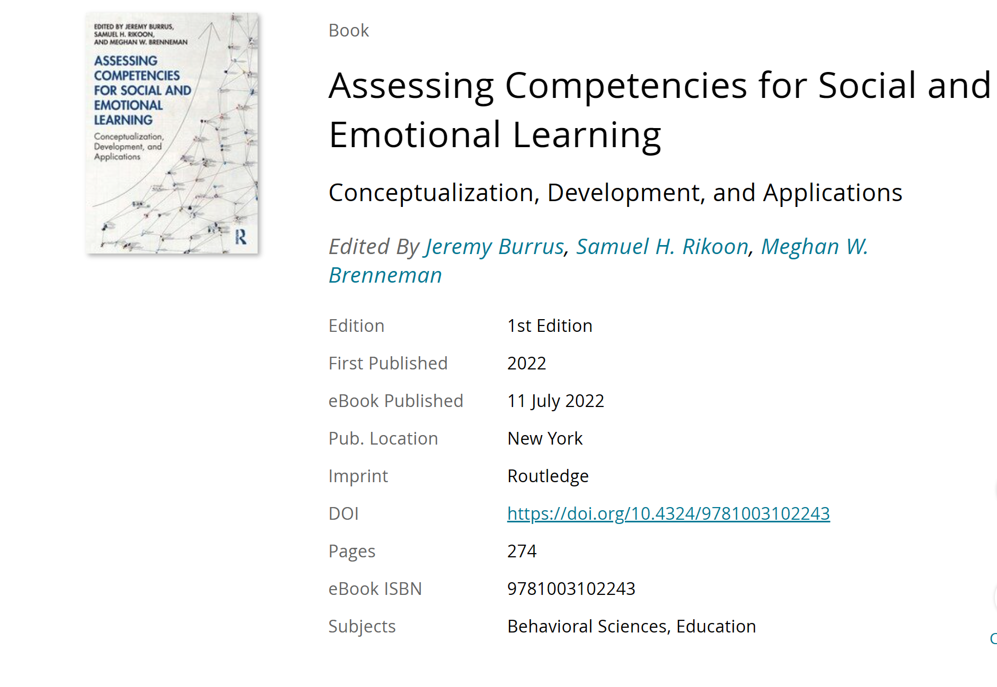
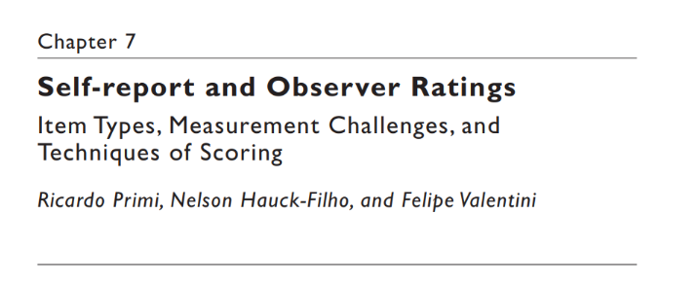

Slide 6
Viés | Definição
Aquiescência | Tendência a concordar independentemente do conteúdo da pergunta
Resposta extrema | Tendência de usar apenas as extremidades de uma escala Likert
Referência do grupo | Uso de pontos de ancoragem relativos de um grupo local para fazer comparações e posicionar-se no benchmark do grupo local.
Resposta descuidada | Falta de esforço cognitivo ao responder ao questionário
Desejabilidade Social | Tendência a selecionar respostas que causarão uma impressão favorável
Overclaiming | Tendência a fazer afirmações exageradas sobre os próprios conhecimentos, aptidões e competências

Slide 7
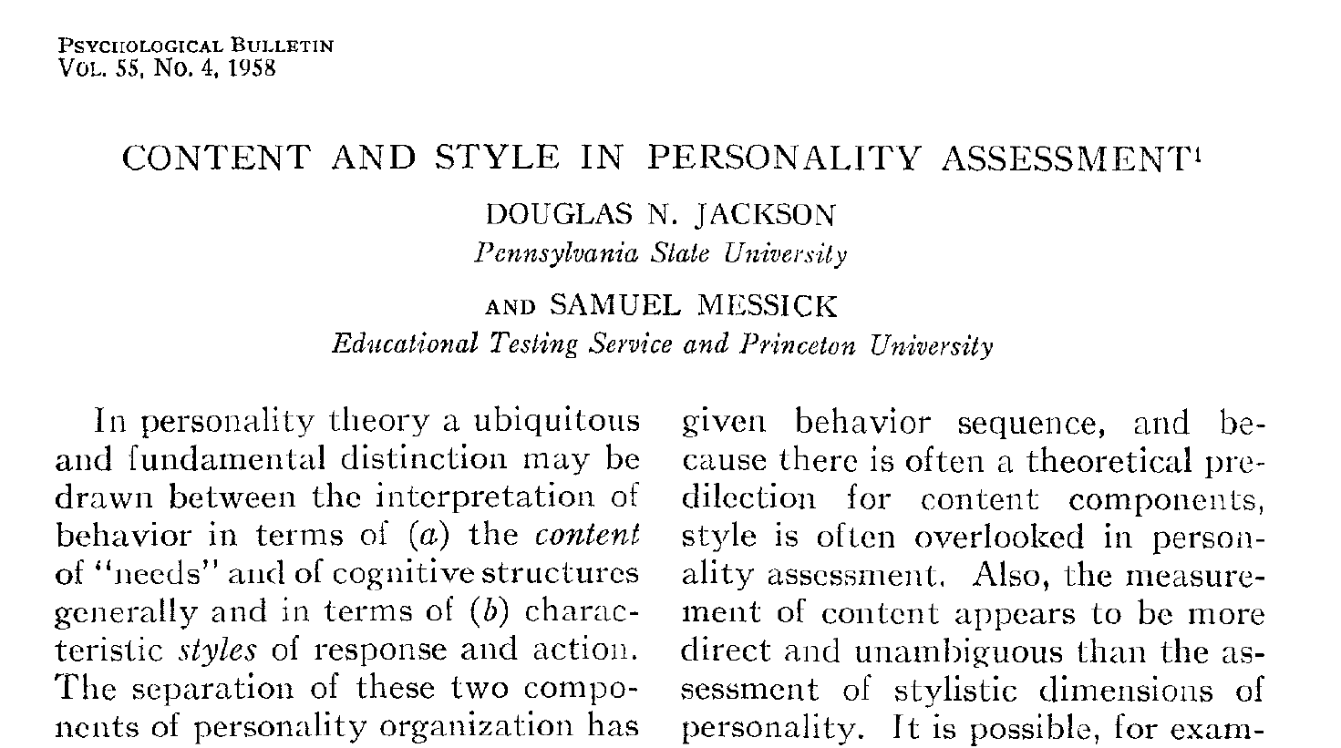
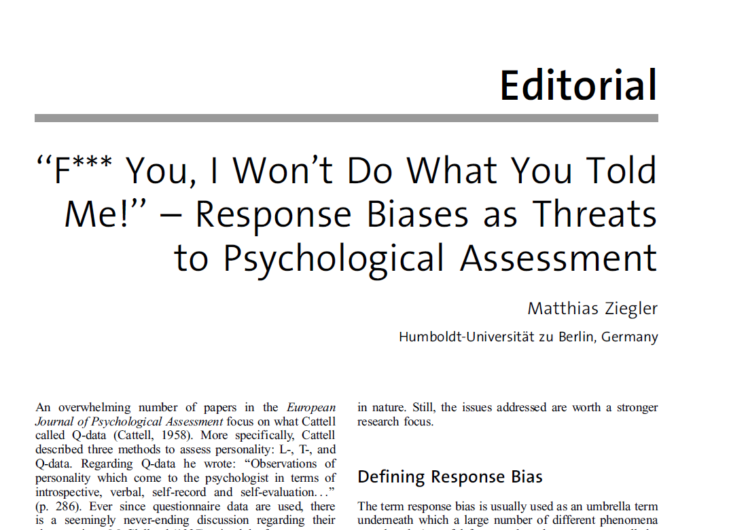
European Journal of Psychological Assessment, 2015

Slide 8
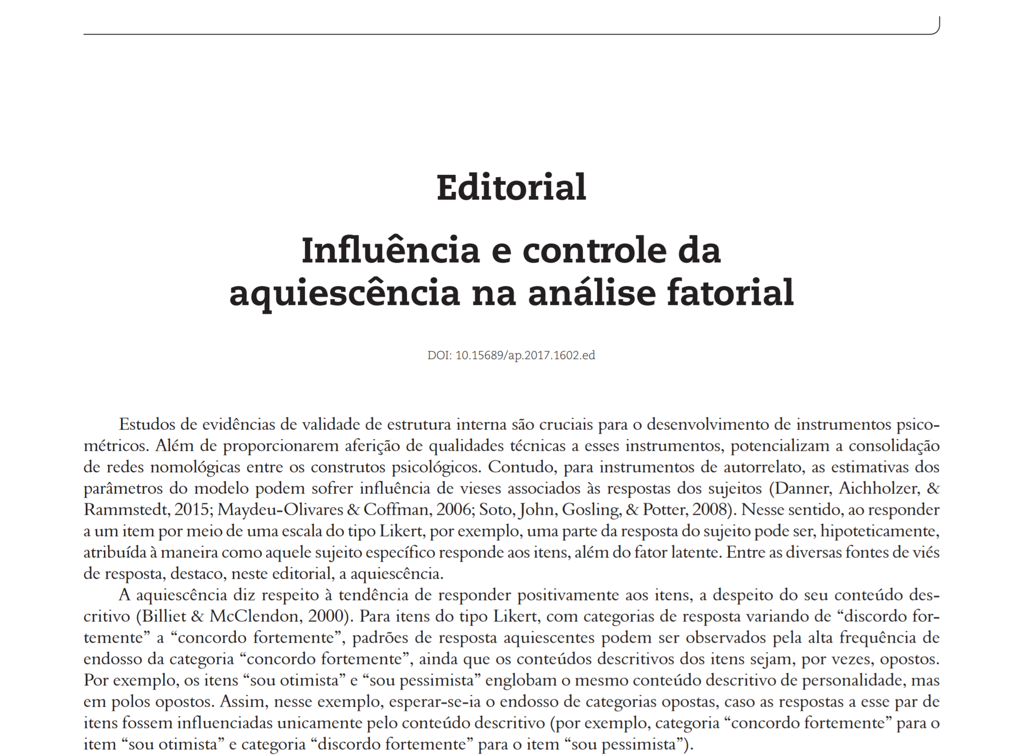
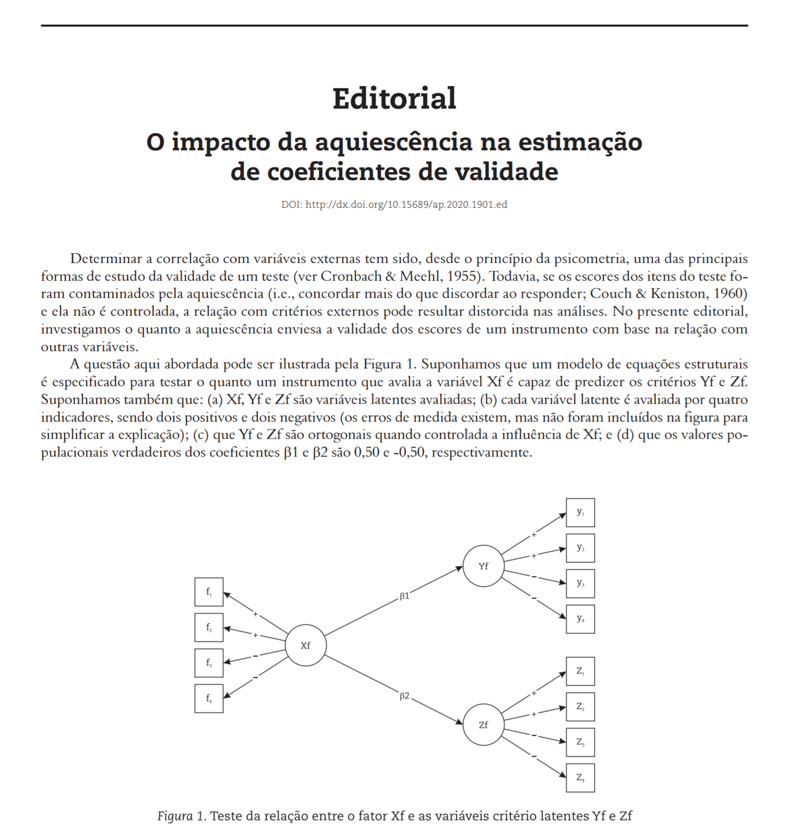
Impacto na análise fatorial...
Superestimação de um fator geral
Para modelos unidimensionais, tendência de separar os itens em 'fator positivo' e 'fator negativo'
Bagunça geral nas cargas fatoriais
Falha em qualquer método de decisão de retenção de fator (paralelo, casco, EGA etc.)
Também impacta as correlações com variáveis externas

Slide 9
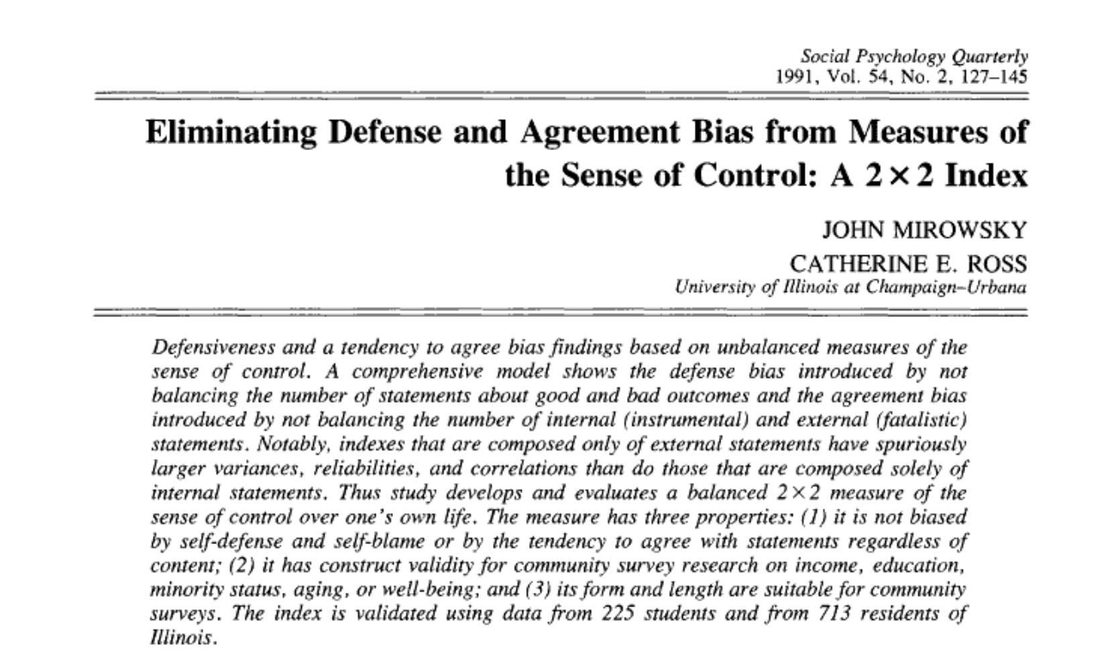

Slide 10
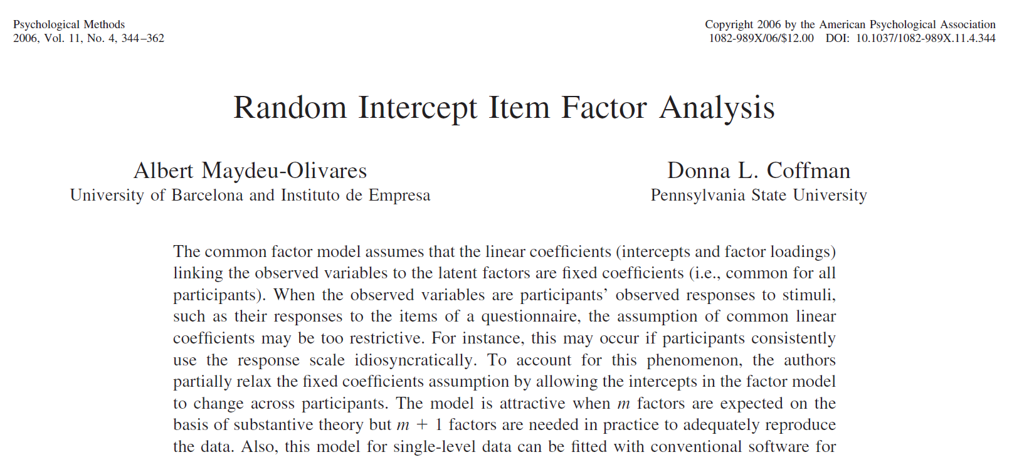
Balanceando itens positivos e negativos
Aquiesc.
1
1
1
1
1
1
1
1
+
-
+
-
+
-
+
-
Fator1
Fator2

Slide 11
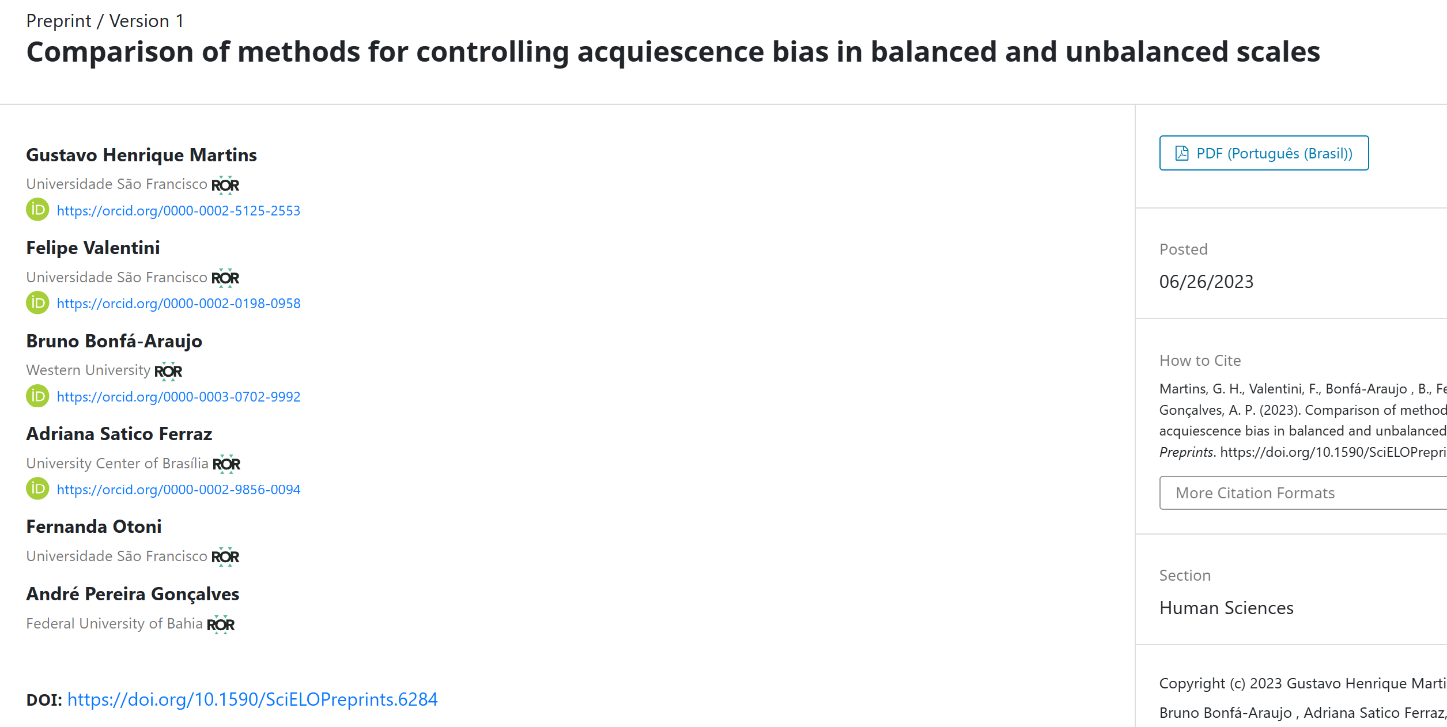
Para controlar a aquiescência, os instrumentos devem realmente ser equilibrados (mesmo número de itens positivos e negativos)?
Estudamos o impacto do equilíbrio no controle
Iniciativa de um grupo de alunos graduados

Slide 12
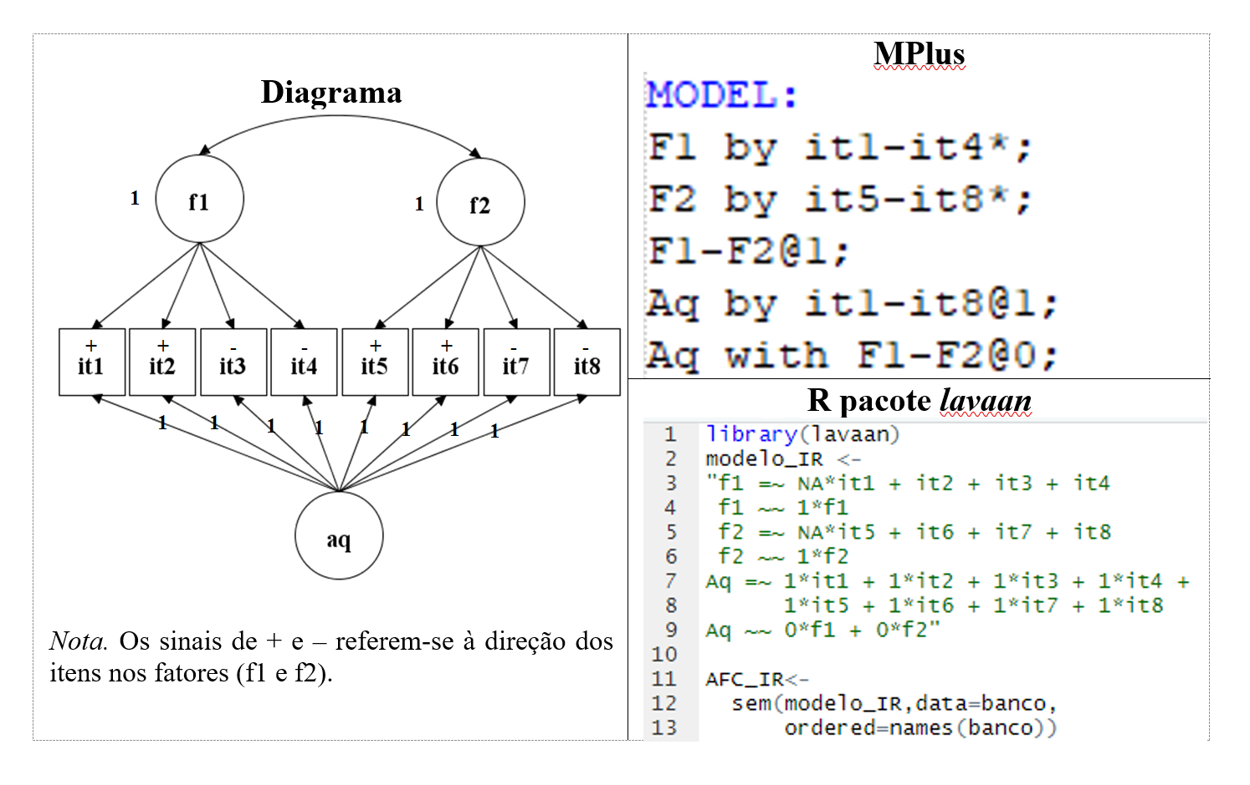

Slide 13
 |  |  | Desbalanceado |  |  |  |  |  | Balanceado
Condições |  |  | Sem controlar |  | MIMIC |  | RI |  | Sem controlar |  | MIMIC |  | RI
cargas | Var Aqu | N | + | - | + | - | + | - | + | - | + | - | + | -
Baixo | 0,20 | 200 | 0,50 | -1,60 | 0,12 | -0,20 |  | -0,15 | 0,11 | -2,11
Baixo | 0,20 | 500 | 0,50 | -1,61 | 0,13 | -0,22 |  |  | 0,12 | -2,10
Baixo | 0,20 | 1000 | 0,50 | -1,61 | 0,13 | -0,22 |  |  | 0,12 | -2,10
Baixo | 0,10 | 200 | 0,29 | -1,00 | 0,12 | -0,20 |  | -0,10 | -0,48 | -0,56
Baixo | 0,10 | 500 | 0,30 | -1,01 | 0,12 | -0,22 |  |  | -0,59 | -0,52
Baixo | 0,10 | 1000 | 0,29 | -1,01 | 0,12 | -0,22 |  |  | -0,74 | -0,44
Baixo | 0,05 | 200 | 0,17 | -0,55 |  | -0,14
Baixo | 0,05 | 500 | 0,17 | -0,55 |  | -0,16
Baixo | 0,05 | 1000 | 0,17 | -0,56 |  | -0,16
Alto | 0,05 | 200 |  | -0,18
Alto | 0,05 | 500 |  | -0,18
Alto | 0,05 | 1000 |  | -0,18
Alto | 0,10 | 200 | 0,11 | -0,35
Alto | 0,10 | 500 | 0,11 | -0,35
Alto | 0,10 | 1000 | 0,11 | -0,35
Alto | 0,20 | 200 | 0,20 | -0,68
Alto | 0,20 | 500 | 0,20 | -0,68
Alto | 0,20 | 1000 | 0,20 | -0,68

Slide 14
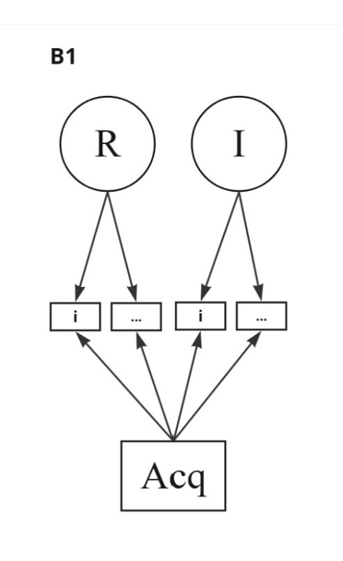
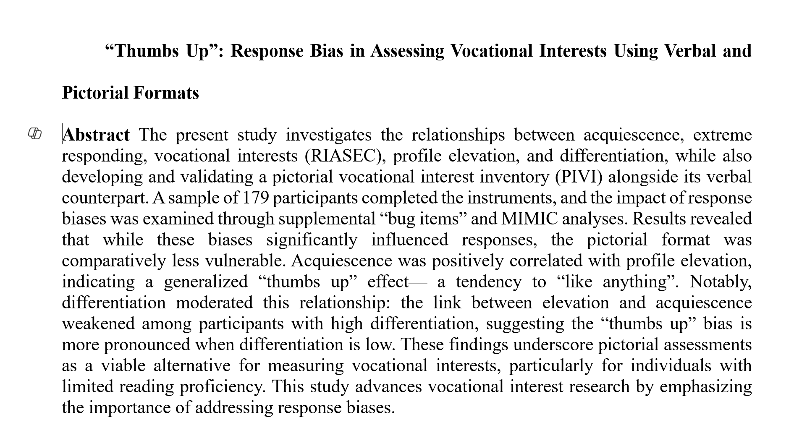
Participaram 179 adolescentes
Manuscrito submetido

Slide 15
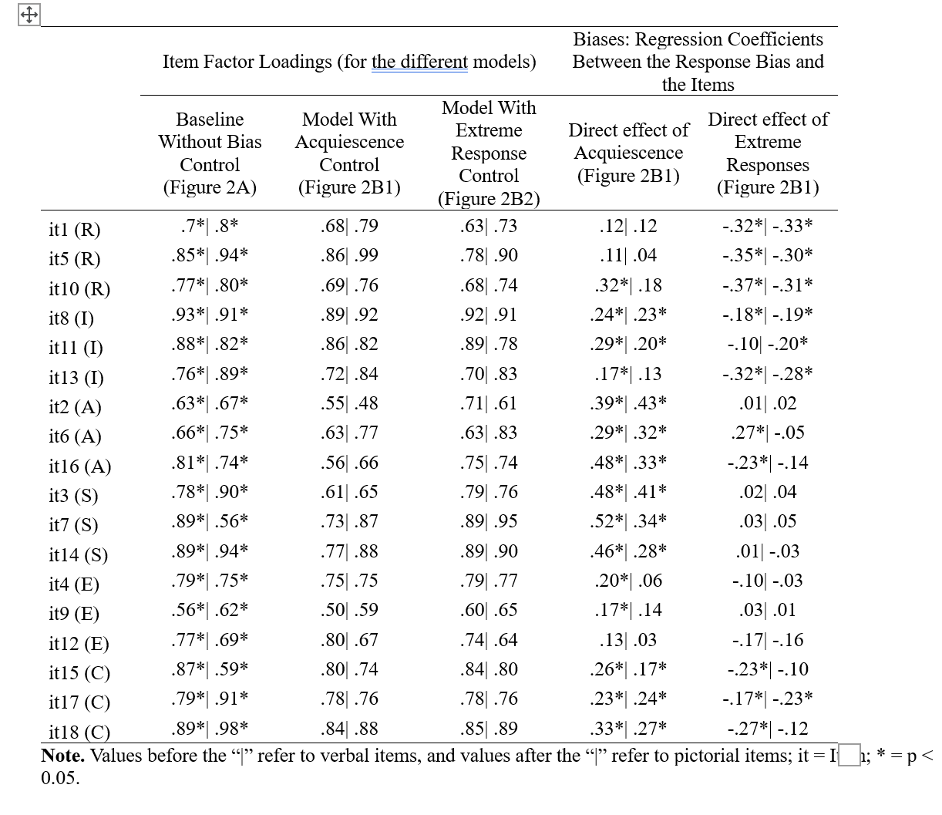

Slide 16
Outro estudo
Correlacionamos itens bug com aquiescência estimada por uma medida de autoeficácia
r = 0,60
Autoeficácia
+
-
+
-
Acq
Bug

Slide 17
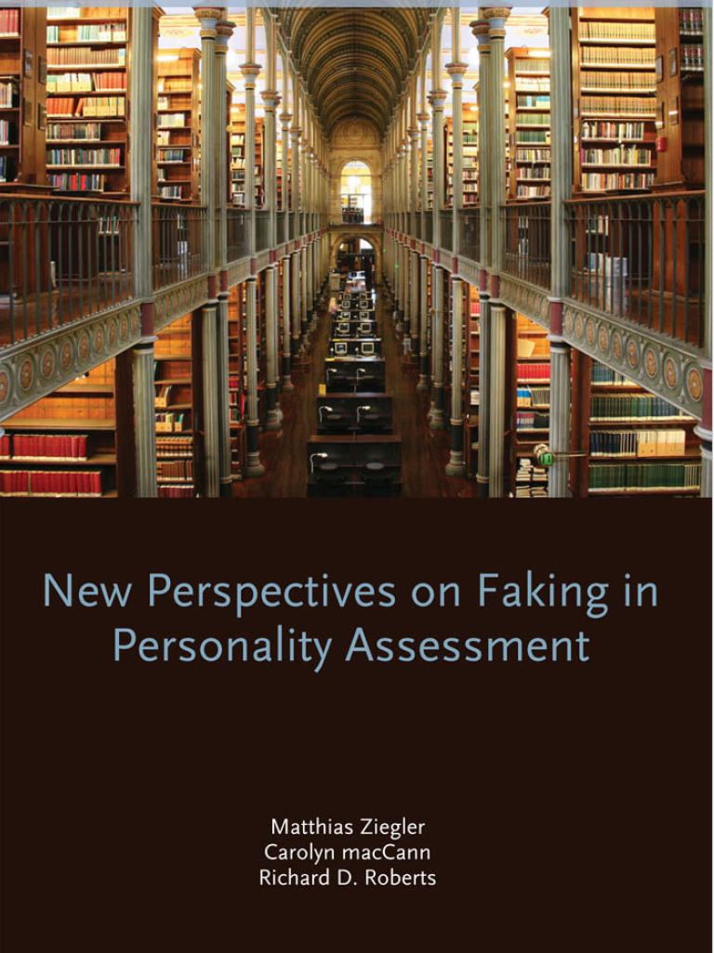
Desejabilidade Social
Tendência de endosso a respostas que possam causar boa impressão...

Slide 18
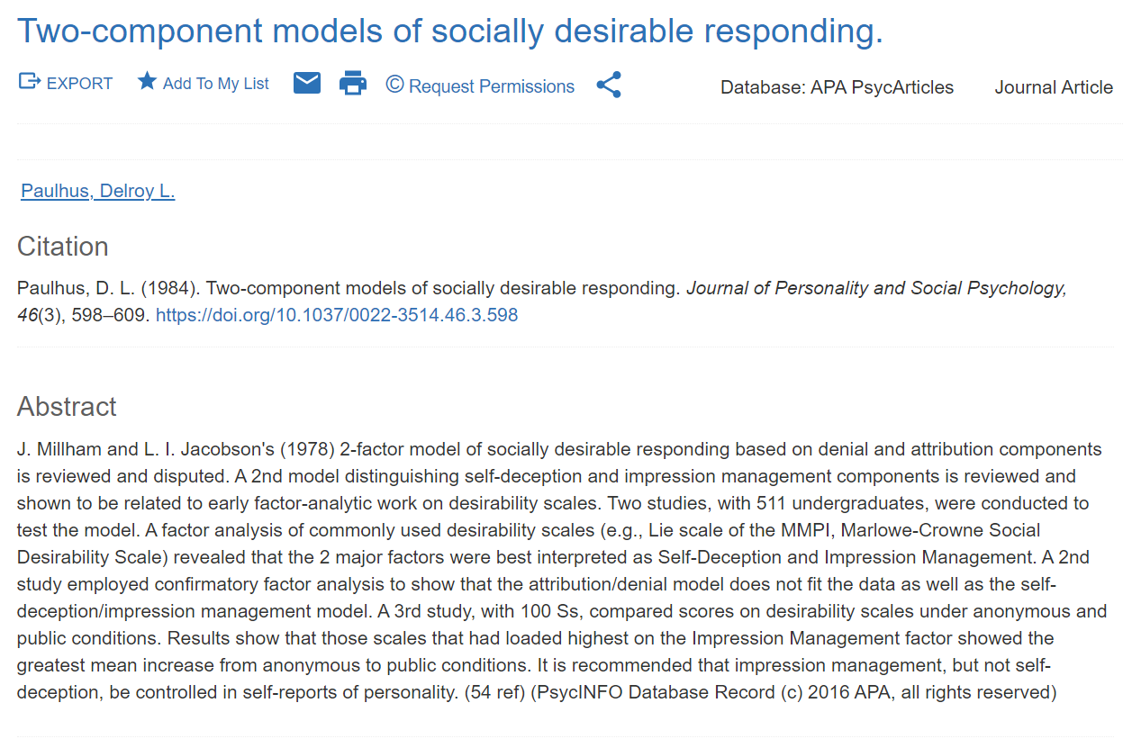

Slide 19
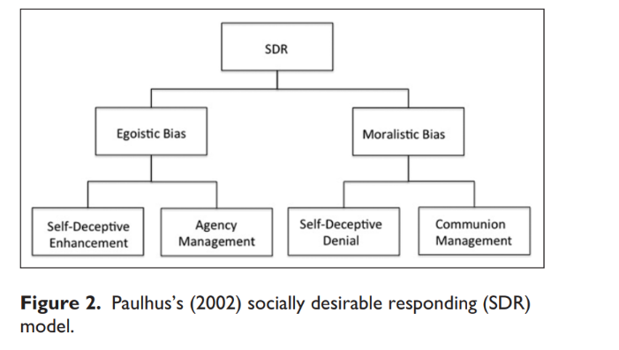
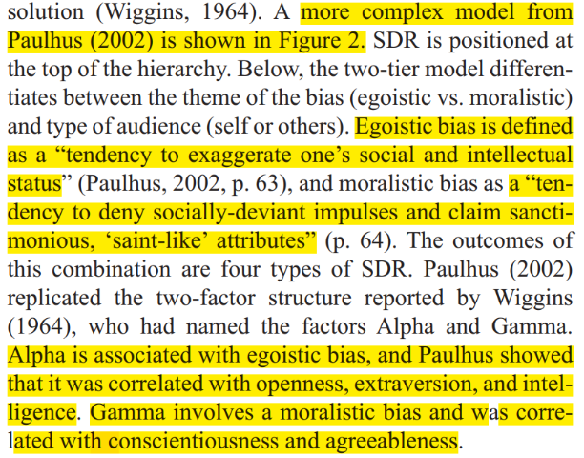

Slide 20
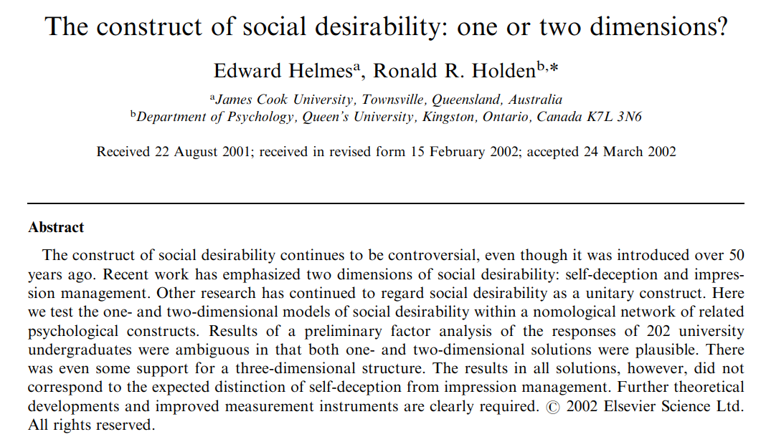
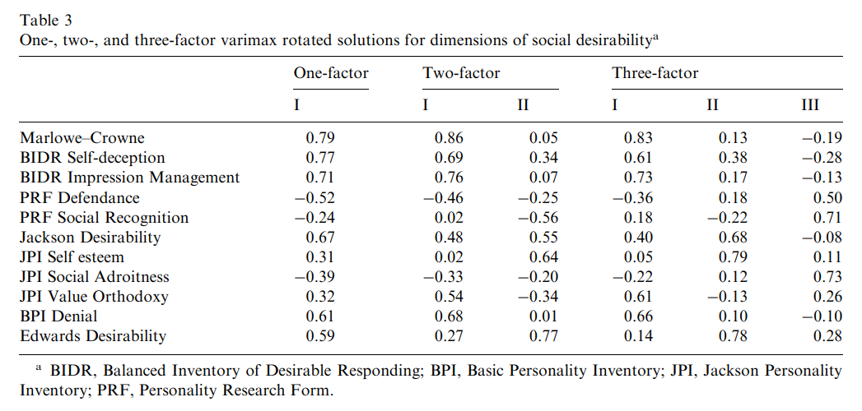
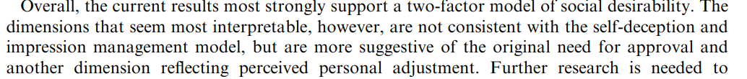

Slide 21
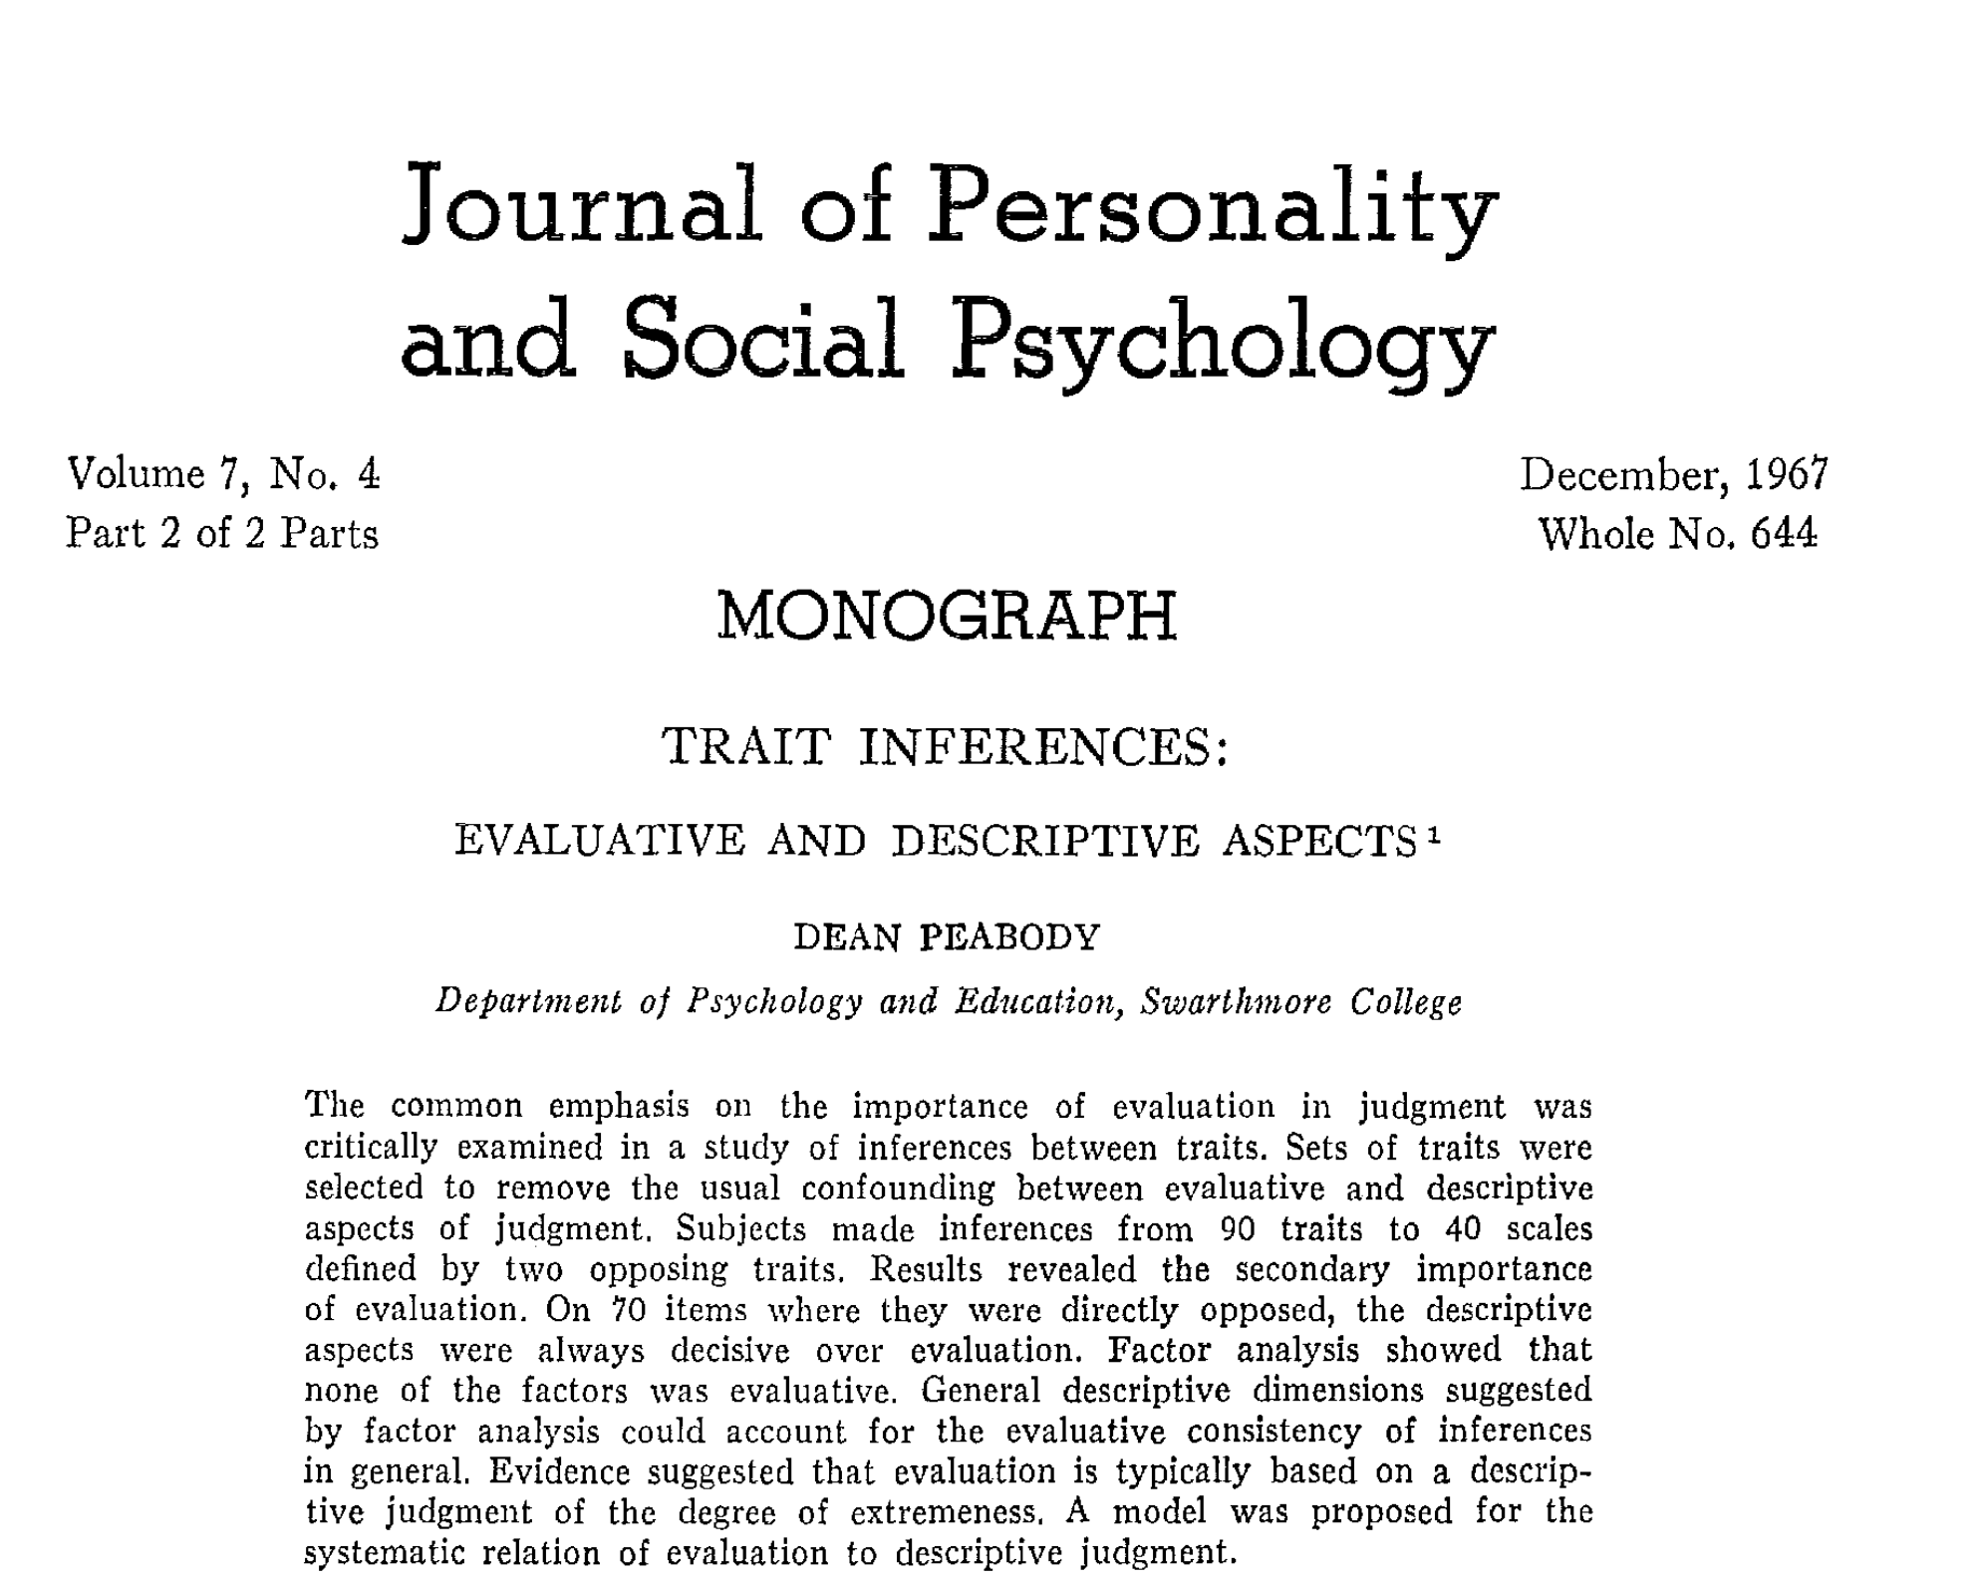
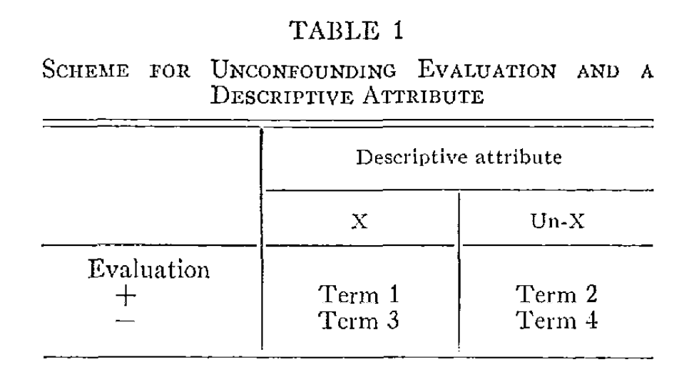

Slide 22
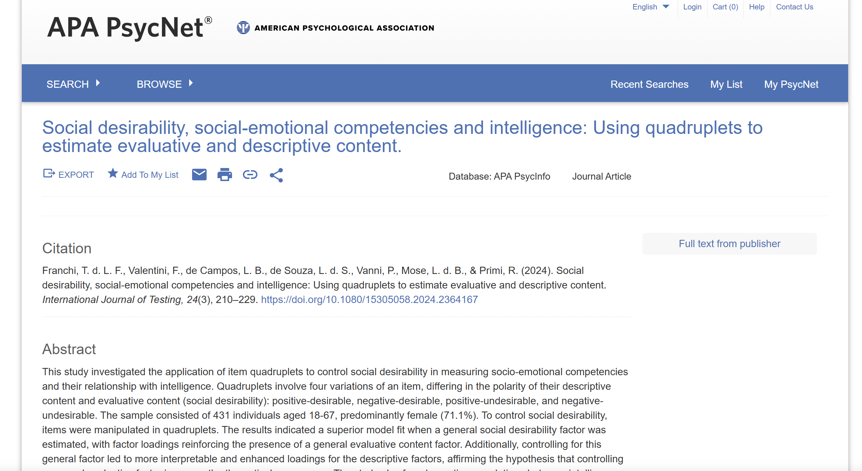

Slide 23
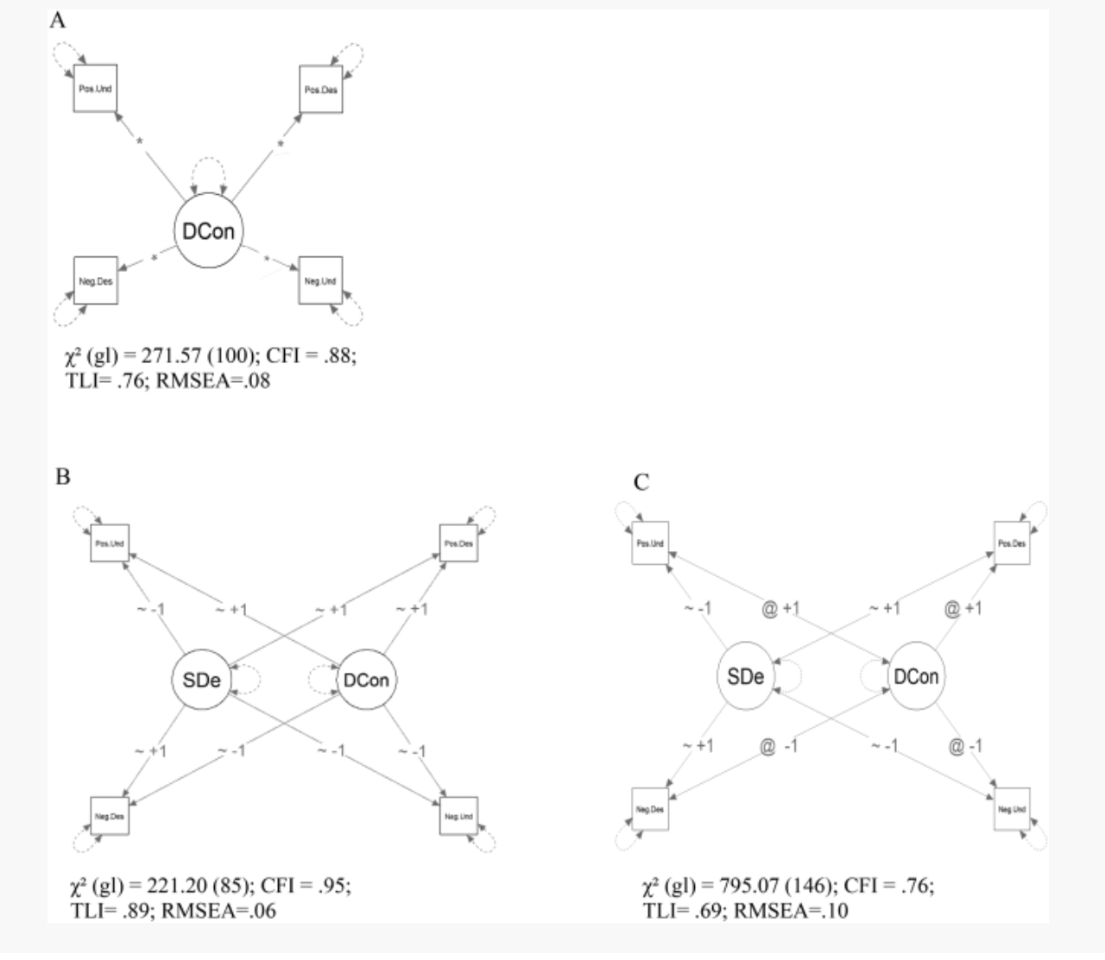

Slide 24
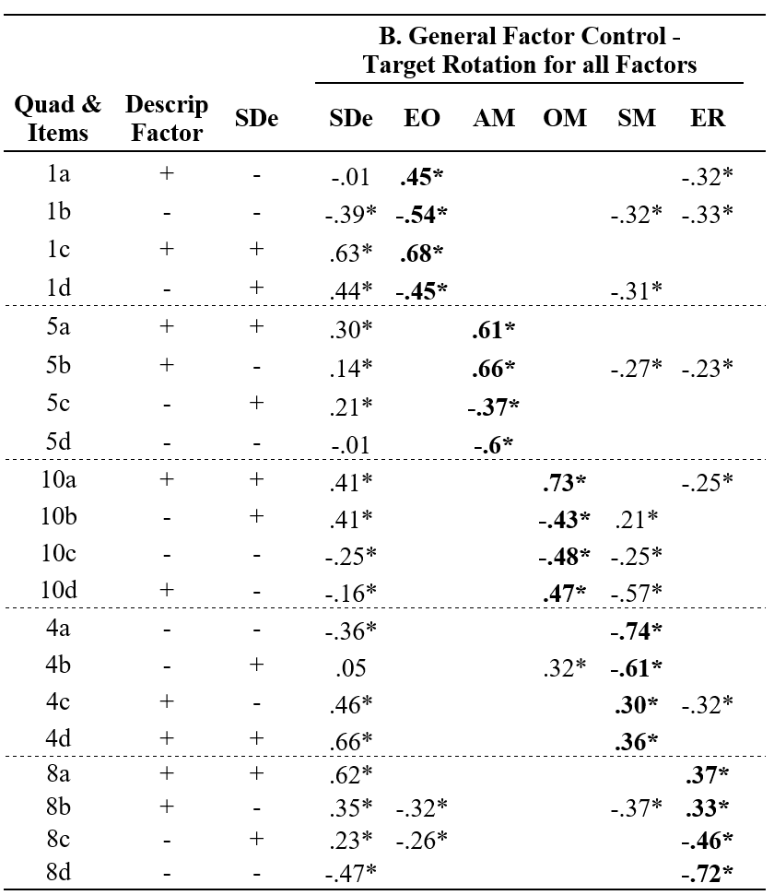
o item 10b "Gosto de fazer as coisas de forma objetiva, sem fantasiar" carregado inicialmente sobre autogestão; Depois de incluir o controle de desejabilidade social, ele carregou negativamente a mente aberta.
Eu tenho muita imaginação
Gosto de fazer as coisas objetivamente, sem fantasiar
Eu sou uma pessoa sem criatividade
Eu fantasio demais e me perco na minha imaginação

Slide 25
A exceção notável foi no conteúdo positivo, mas itens indesejáveis.
Por exemplo, esperava-se que o item 4c ("Sou obsessivo - estrito - em manter o foco no que estou fazendo no momento") se alinhasse com o pólo indesejável, mas em vez disso carregado no pólo desejável.
Meu maior defeito é que sou um workaholic

Slide 26
Nossas principais conclusões são:
Níveis descontrolados de desejabilidade social podem distorcer a estrutura interna dos itens;
Quádruplos equilibrados de itens são eficazes para controlar a desejabilidade social.
As estatísticas por si só podem não resolver o problema; Precisamos projetar itens com cuidado

Slide 27
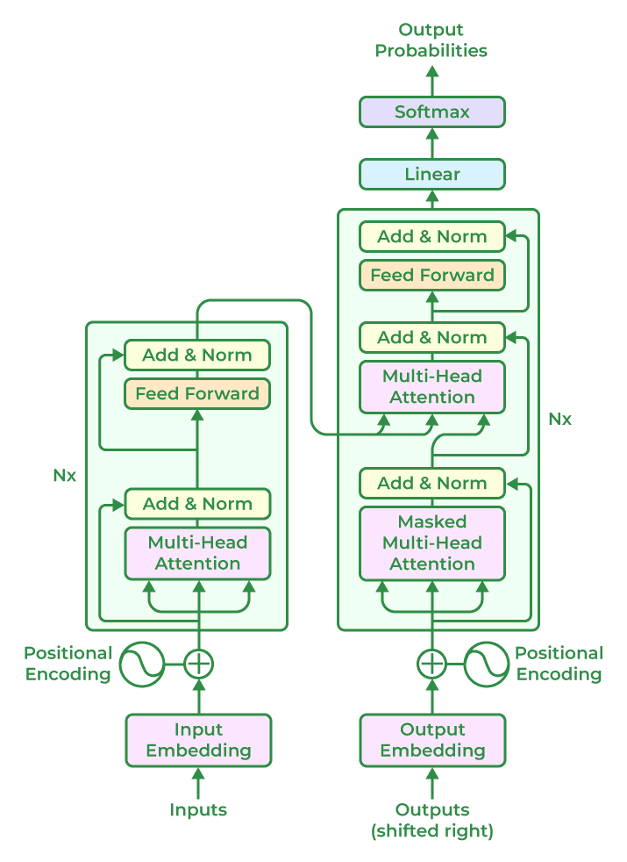
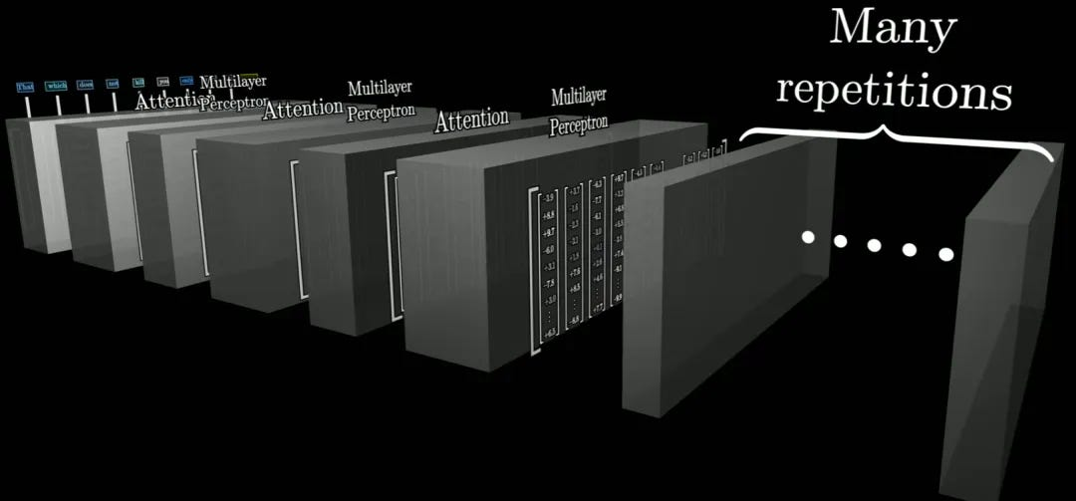
Usando LLM

Slide 28
Fator
Usando LLM
Desejabilidade Social
*
*
*
*
+ d
- d
+ u
- u
LLM
LLM
LLM
d=desejável
u = indesejável
LLM
DS

Slide 29
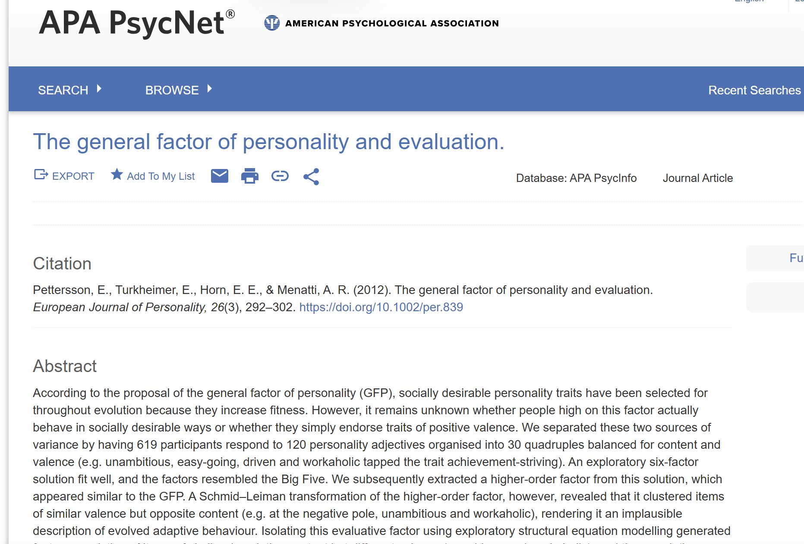
Pettersson (2012) usou juízes para estimar as cargas de DS

Slide 30
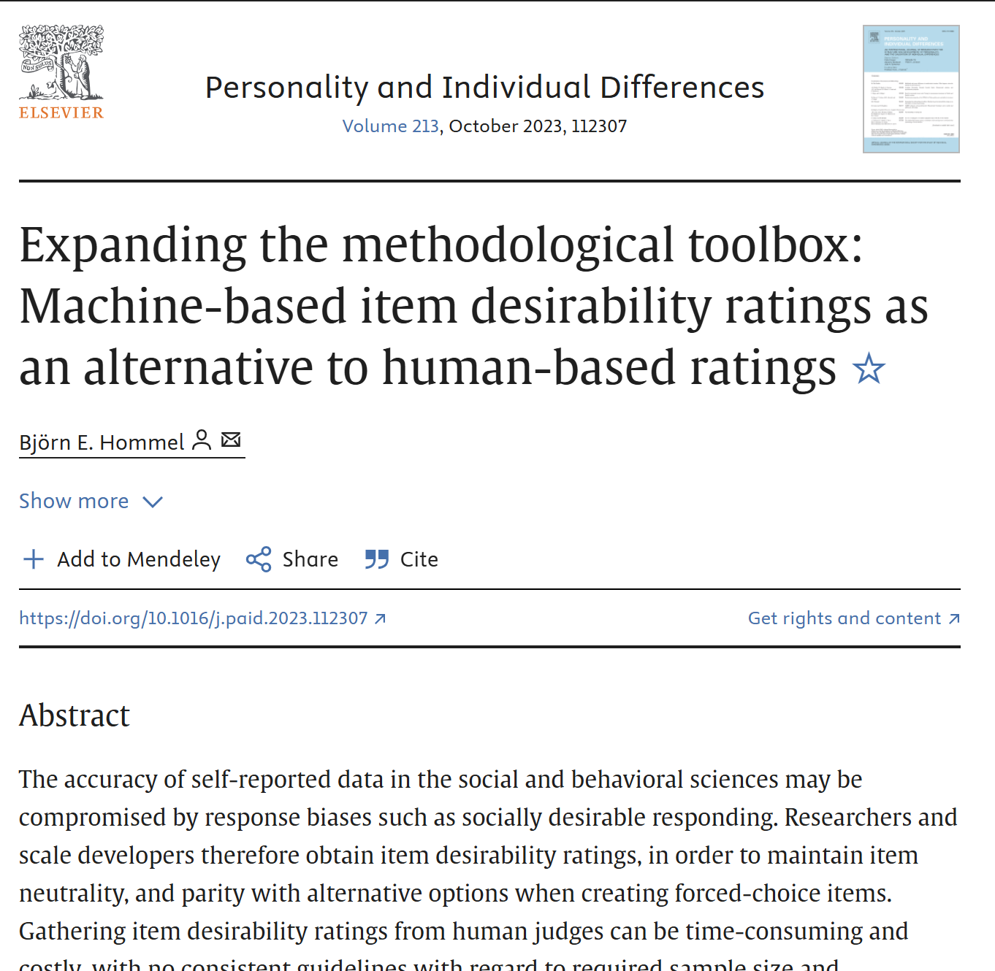
Usando LLM
Solicitar a LLM para avaliar a DS dos itens.
Algo parecido às avaliações de juízes.

Slide 31
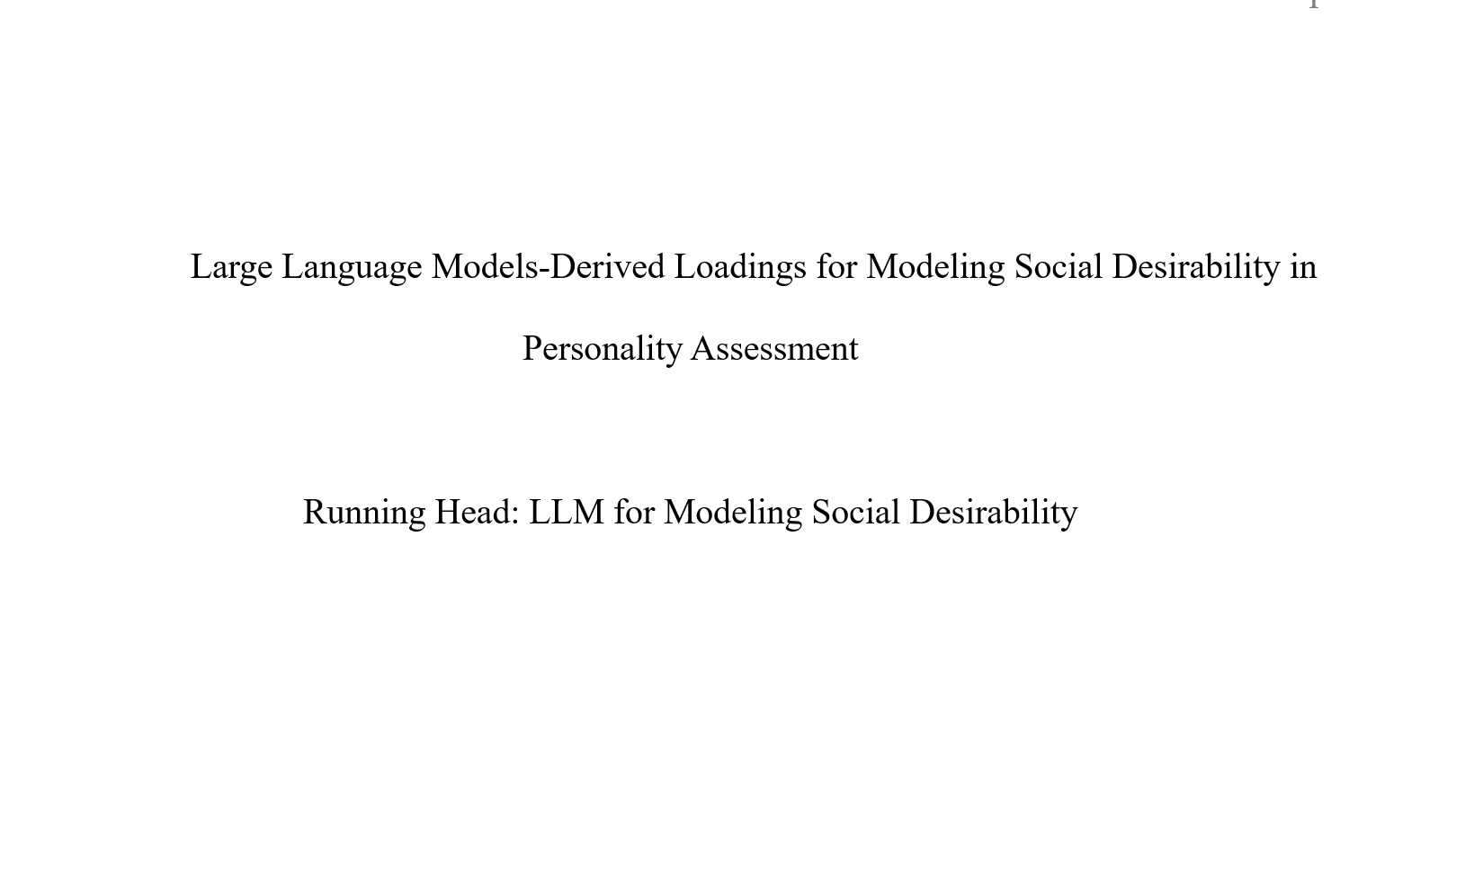

Slide 32


Usando LLM
Comparamos juízes humanos vs LLM na classificação da DS
Definição de DS
Explicação do item
Tarefa para classificação SD de -1 a +1
25 iterações
Limpamos a memória a cada iteração
GPT e DeepSeek
Temperaturas diferentes

Slide 33
Classificação | Plataforma | Temperatura | Média | SD.avg | DIF.max | ICC
ChatGPT4o | Manual | - | 0.03 | 0.05 | 0.3 | 0.99
ChatGPT4o1 | Manual | - | 0.07 | 0.07 | 0.6 | 0.98
DeepSeek | Manual | - | 0.02 | 0.09 | 0.6 | 0.98
GPT4 | API | 0 | 0.04 | 0.05 | 0.4 | 0.99
GPT4 | API | 0.25 | 0.05 | 0.07 | 0.5 | 0.99
GPT4 | API | 0.50 | 0.04 | 0.10 | 1 | 0.98
GPT4 | API | 0.75 | 0.04 | 0.11 | 0.9 | 0.98
GPT4 | API | 1.00 | 0.02 | 0.13 | 1.1 | 0.97
GPT4o | API | 0 | 0.01 | 0.03 | 0.3 | 1.00
GPT4o | API | 0.25 | 0.01 | 0.04 | 0.3 | 0.99
GPT4o | API | 0.50 | 0.01 | 0.07 | 0.6 | 0.99
GPT4o | API | 0.75 | 0.01 | 0.07 | 0.6 | 0.99
GPT4o | API | 1.00 | 0.02 | 0.10 | 0.8 | 0.97
Humano |  | - | 5.21 | 1.70 | 8 | 0.59

Slide 34
 | Temperatura | r (humano)
1 - ChatGPT4o | - | 0.95
2 - ChatGPT4o1 | - | 0.93
3 - DeepSeek | - | 0.94
4 - GPT4 | 0 | 0.93
5 - GPT4 | 0.25 | 0.93
6- GPT4 | 0.50 | 0.93
7 - GPT4 | 0.75 | 0.93
8 - GPT4 | 1.00 | 0.94
9 - GPT4o | 0 | 0.95
10 - GPT4o | 0.25 | 0.95
11 - GPT4o | 0.50 | 0.95
12 - GPT4o | 0.75 | 0.95
13 - GPT4o | 1.00 | 0.95
14 - Humano | - | 1
Correlações LLMs vs
Humano

Slide 35
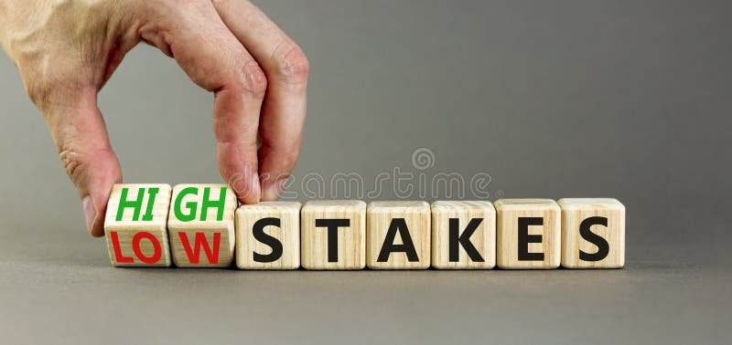
Também relacionamos com dados reais
Conjunto de dados reais
~ 220 alunos
Medidas big-five (BFI) com quádruplas
Honesto (Low stakes) vs simular uma seleção para um trabalho (high stakes)

Slide 36
 |  | Dados reais
Avaliações | Temperatura | DIF Alto-Baixo
ChatGPT4o | - | 0.83
ChatGPT4o1 | - | 0.8
Busca Profunda | - | 0.79
GPT4 | 0 | 0.82
GPT4 | 0.25 | 0.82
GPT4 | 0.50 | 0.82
GPT4 | 0.75 | 0.81
GPT4 | 1.00 | 0.81
GPT4o | 0 | 0.83
GPT4o | 0.25 | 0.82
GPT4o | 0.50 | 0.83
GPT4o | 0.75 | 0.83
GPT4o | 1.00 | 0.83
Avaliação humana | - | 0.8
Calculamos a diferença entre as condições high e low stakes para cada item; e correlacionamos essas diferenças com as avaliações das LLMs.

Slide 37
Finalmente ajustamos o modelo SEM usando cargas LLMs
Fator
*
*
*
*
+ d
- d
+ u
- u
LLM
LLM
LLM
d=desejável
u = indesejável
LLM
DS

Slide 38
O controle da DS deveria diminiur a diferença entre Low e High Stakes
 | Sem controle DS |  | Incluindo DS
 | Low | High | Low | High
DS | - | - | 0ª | 0.51*
O | 0ª | 0.25* | 0ª | 0.08
C | 0ª | 0.54* | 0ª | 0.37*
E | 0ª | 0.31* | 0ª | 0.16
A | 0ª | 0.44* | 0ª | 0.05
N | 0ª | -0.51* | 0ª | -0.34*

Slide 39
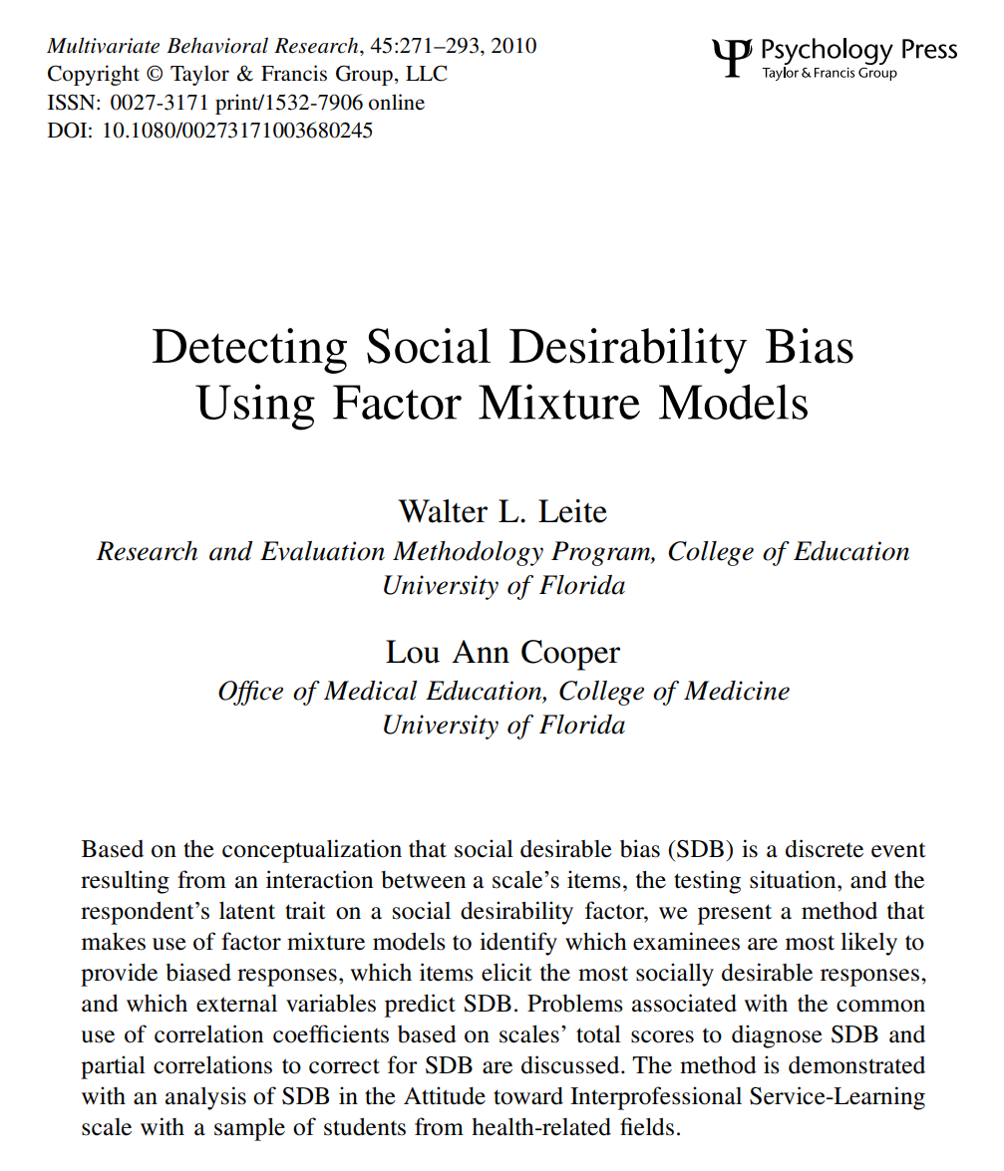
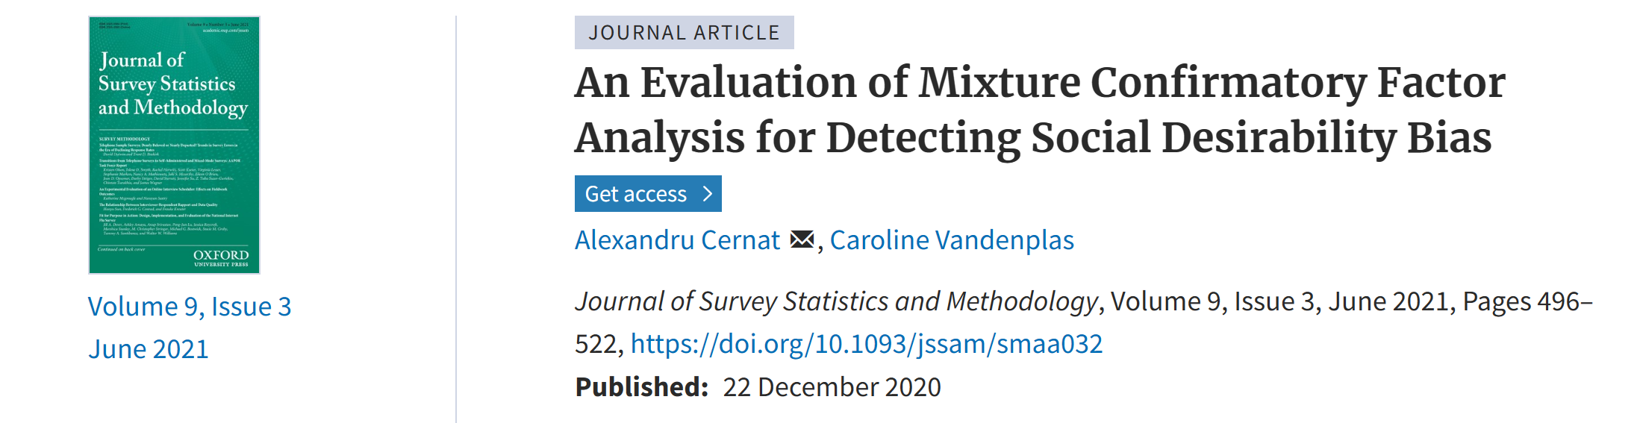
Outras abordagens
Usar modelos de fator de mistura
fatores para capturar descritivos
classe para capturar faking

Slide 40
Se der tempo...
Overclaiming

Slide 41

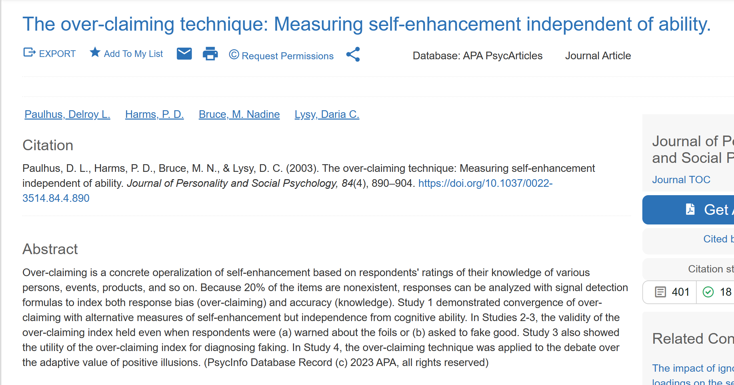
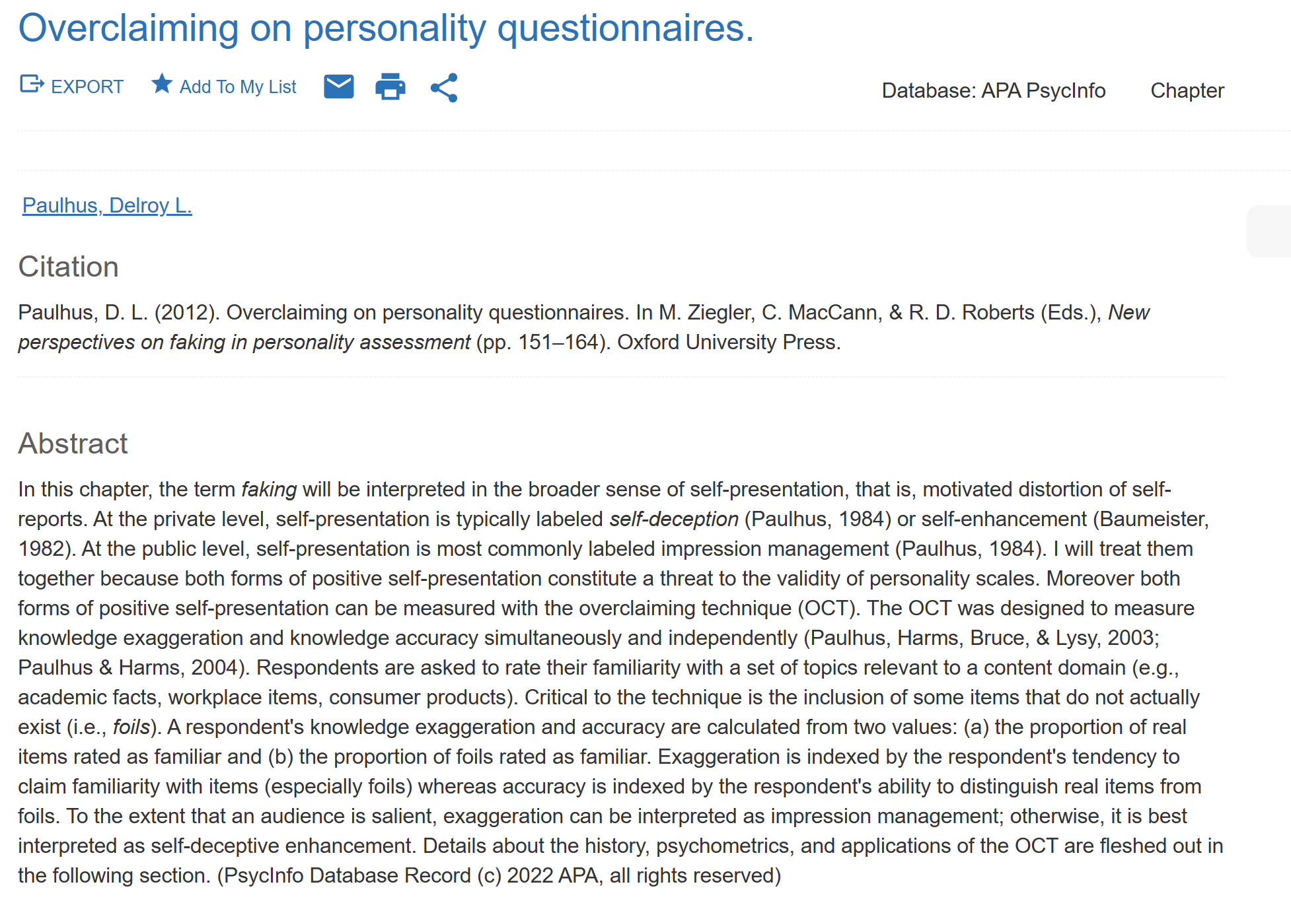
Overclaiming (71)
Tendência a exagerar no autorrelato de habilidades e competências e superestimação da autoeficácia.
Faking

Slide 42


Slide 43
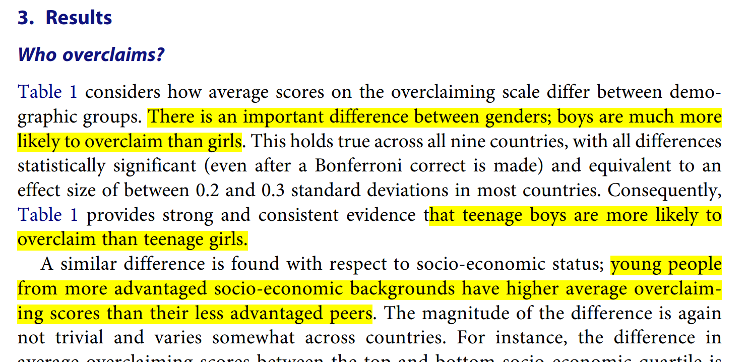
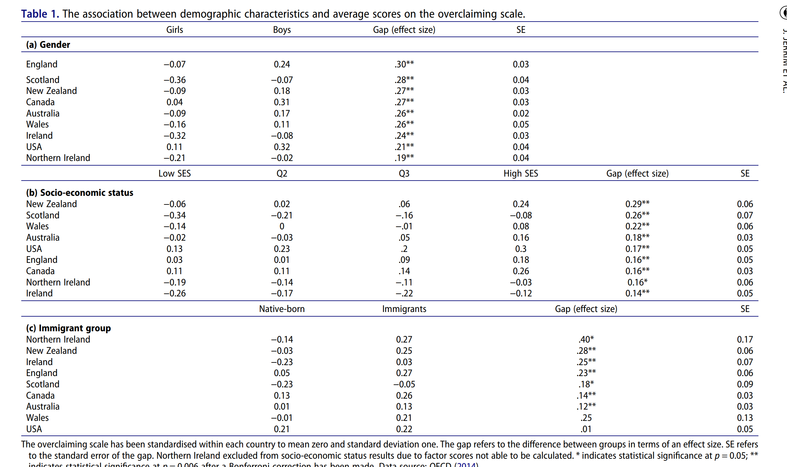
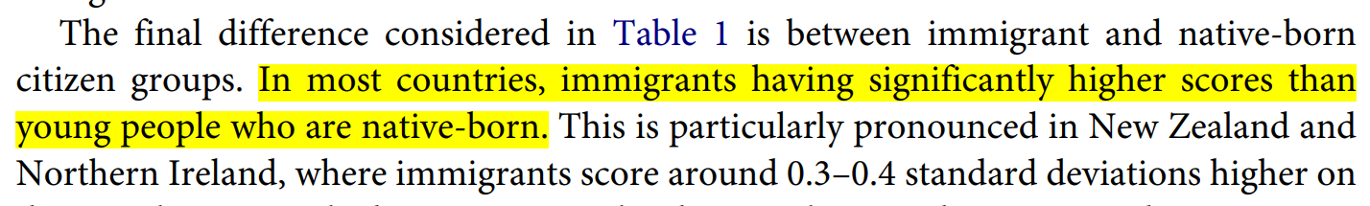

Slide 44
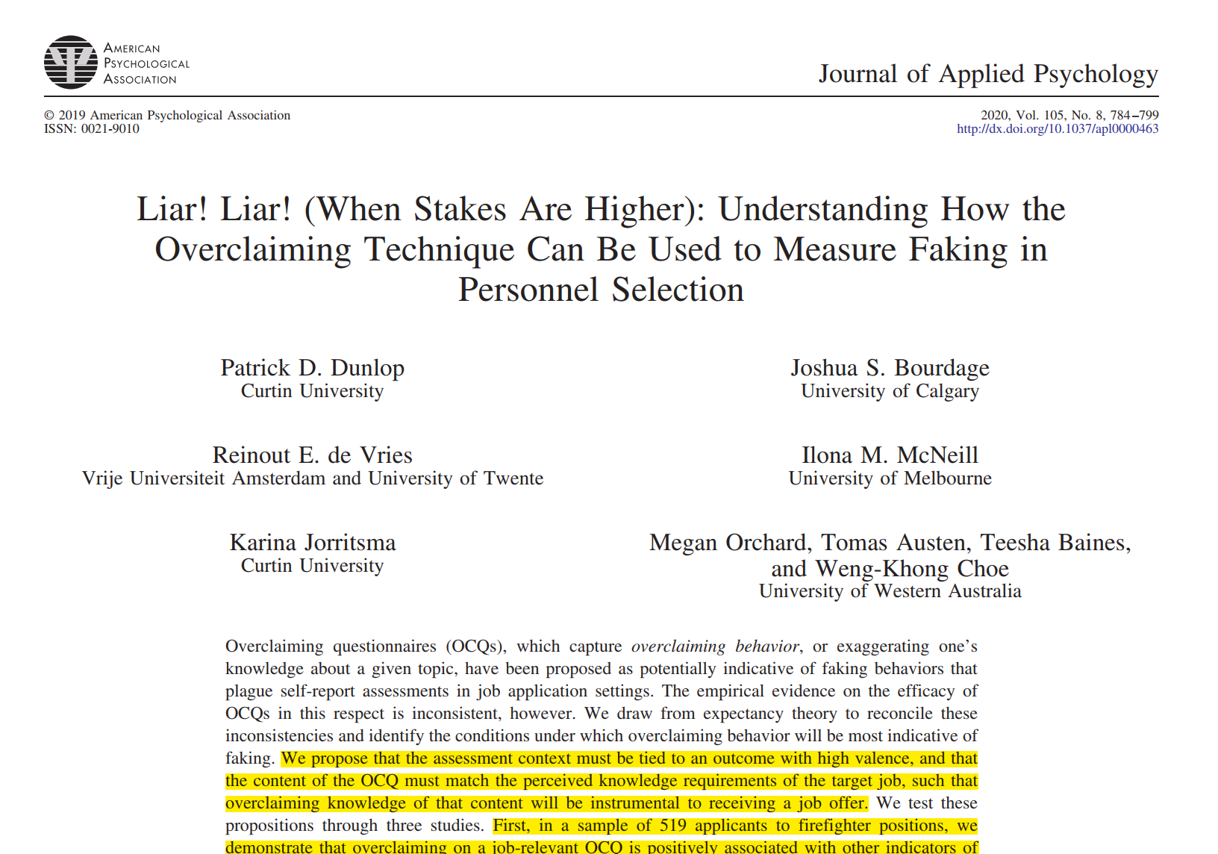
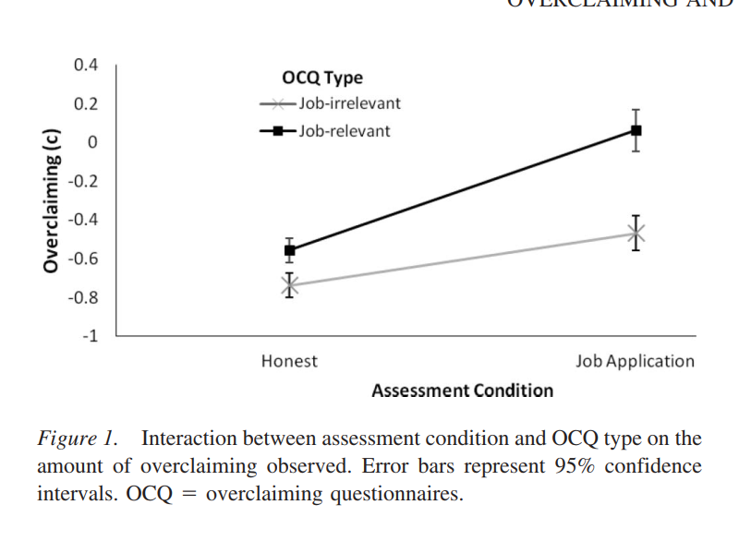

Slide 45
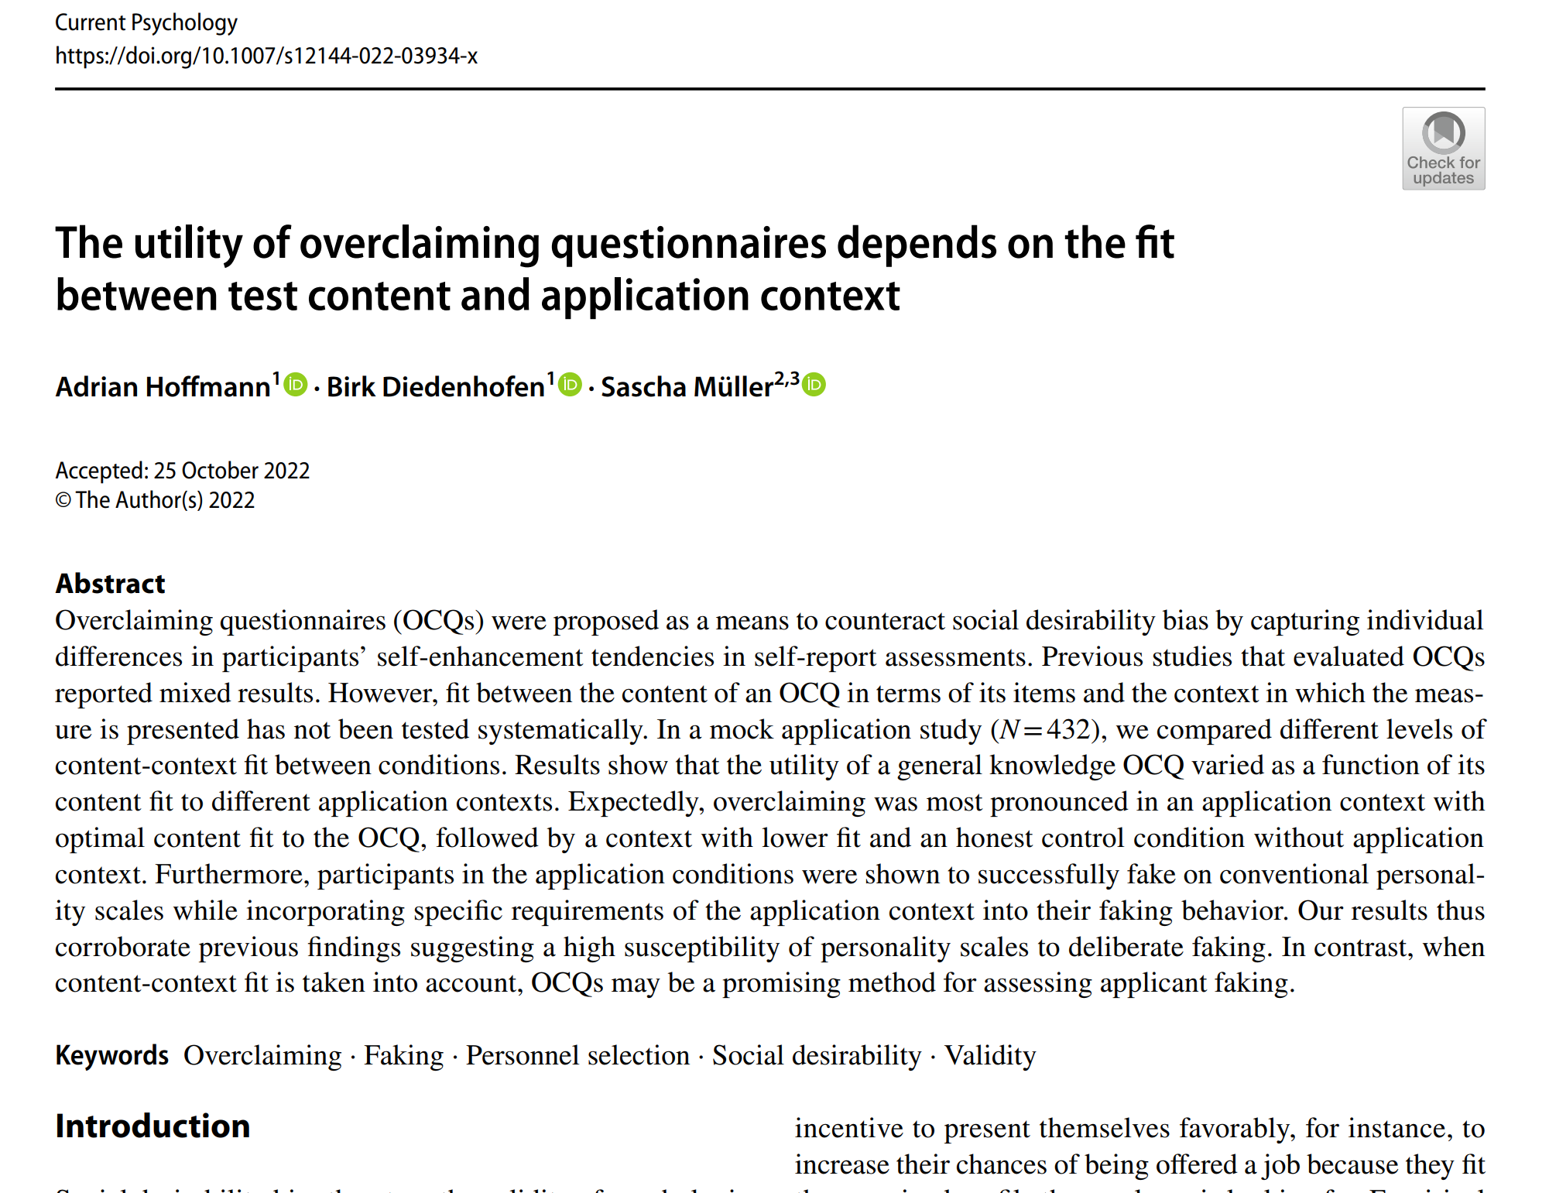

Slide 46
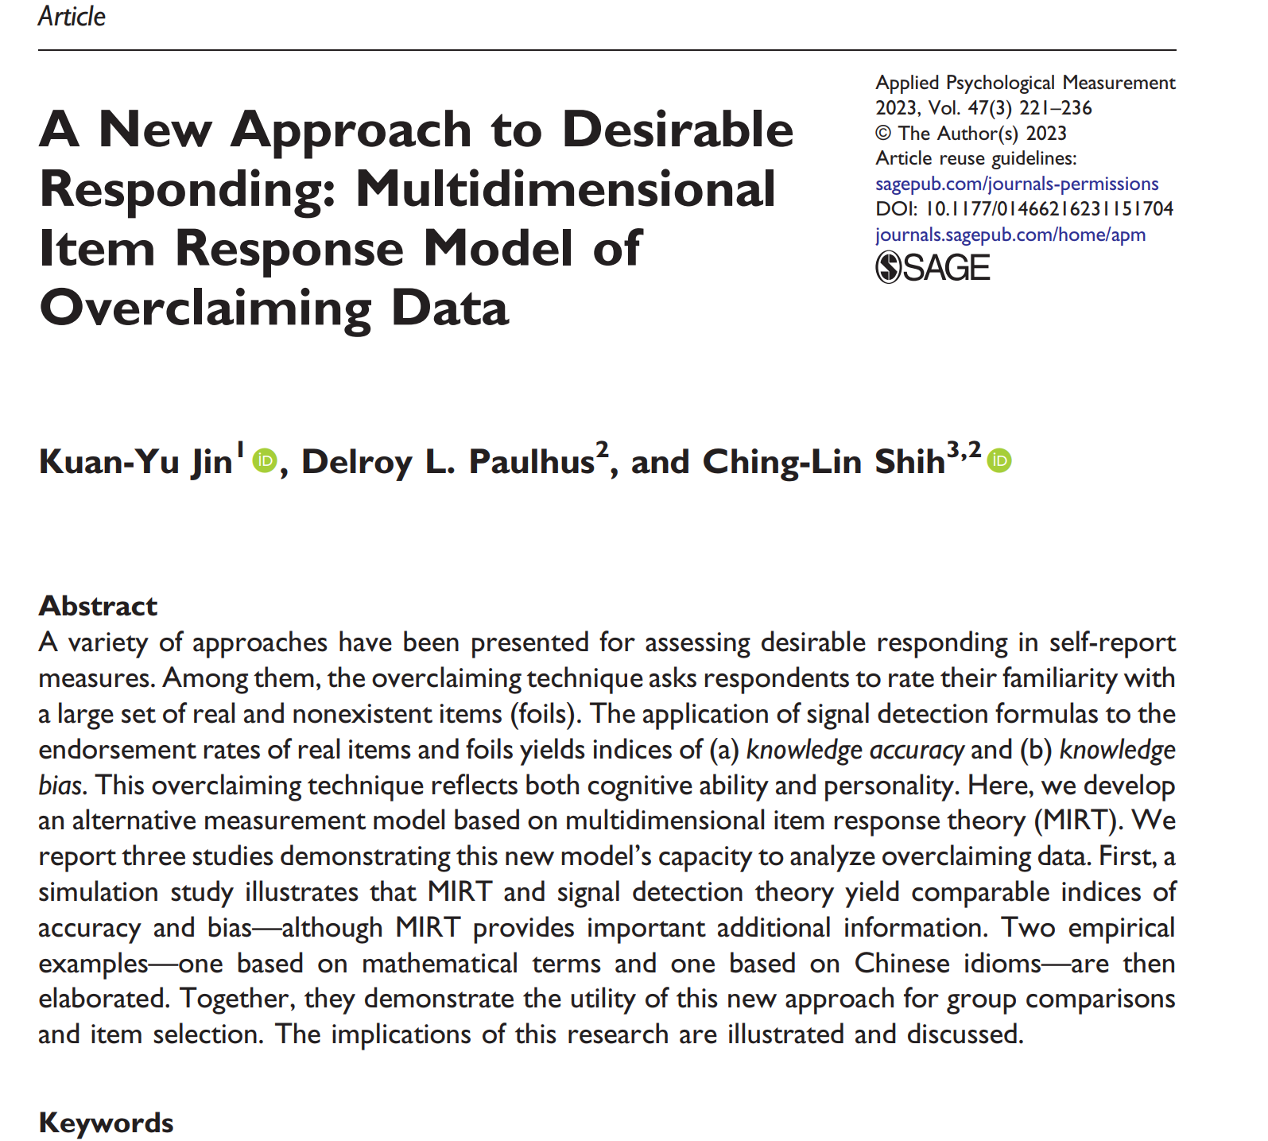
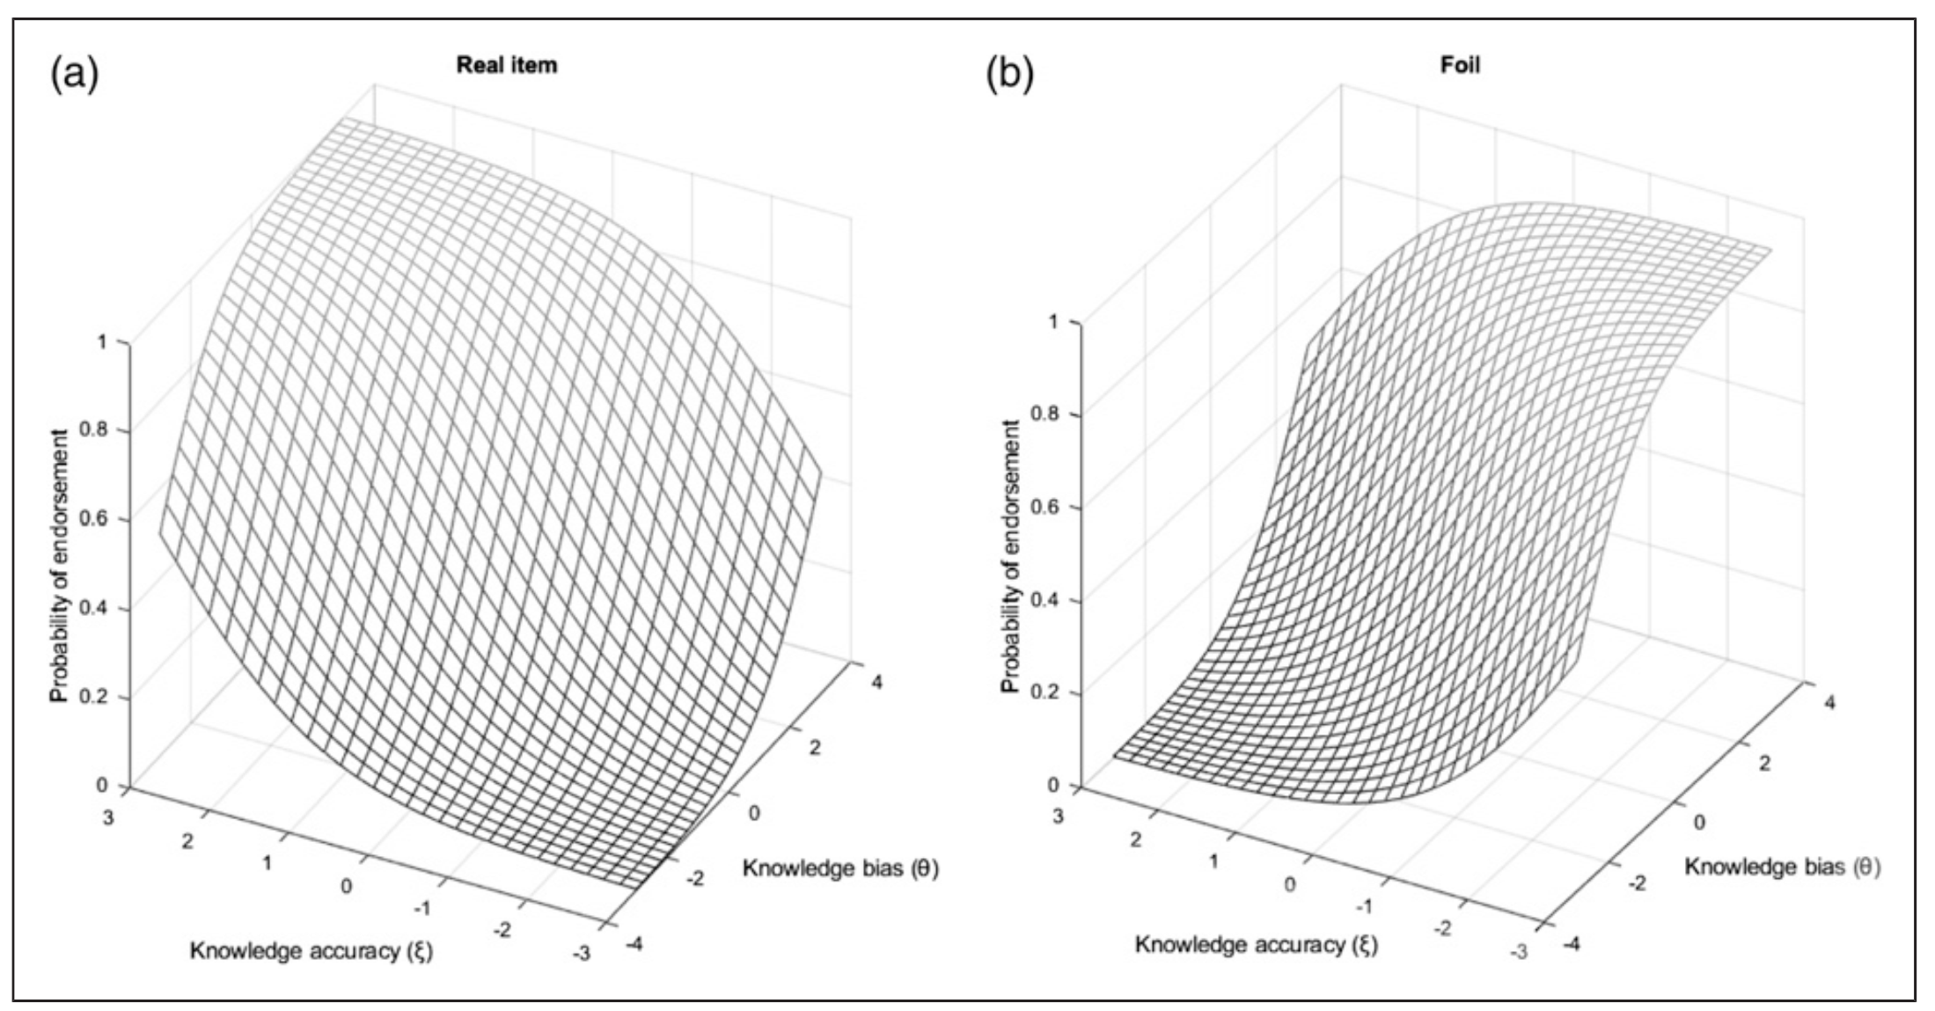
Usando IRT

Slide 47
Take Home
Viés de resposta ocorre nas avaliações
Os vieses são difíceis de controlar, mas é importante medi-los
LLMs podem ajudar
Criando itens
Classificando vieses
Detectando vieses
…

Slide 48
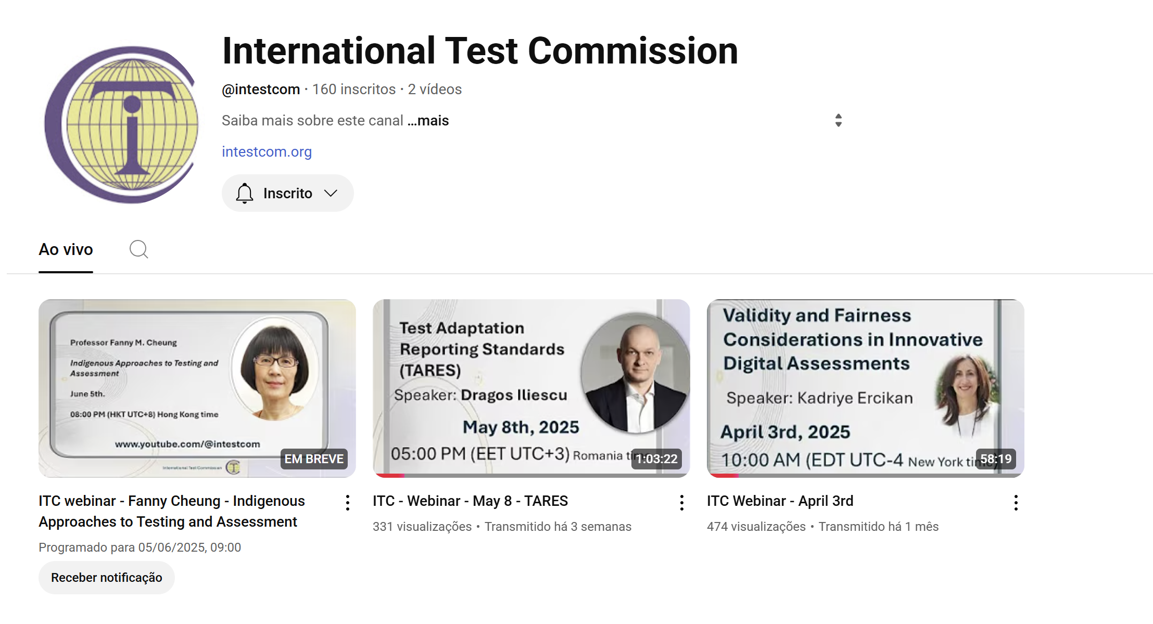
Webinars de ITC
https://www.youtube.com/@intestcom

Slide 49
valentini.felipe@gmail.com

